Slide 1
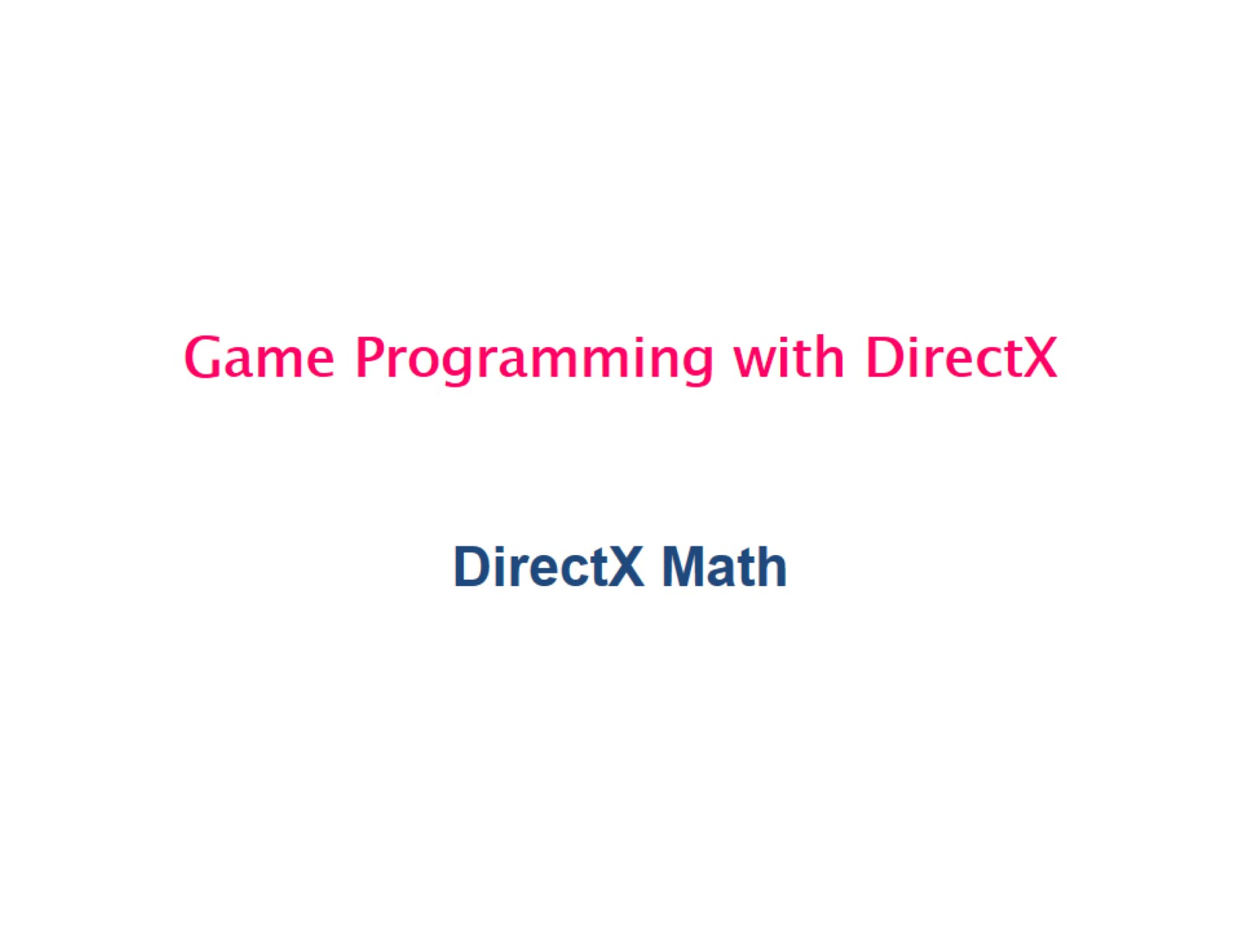
Game Programming with DirectX

Slide 2
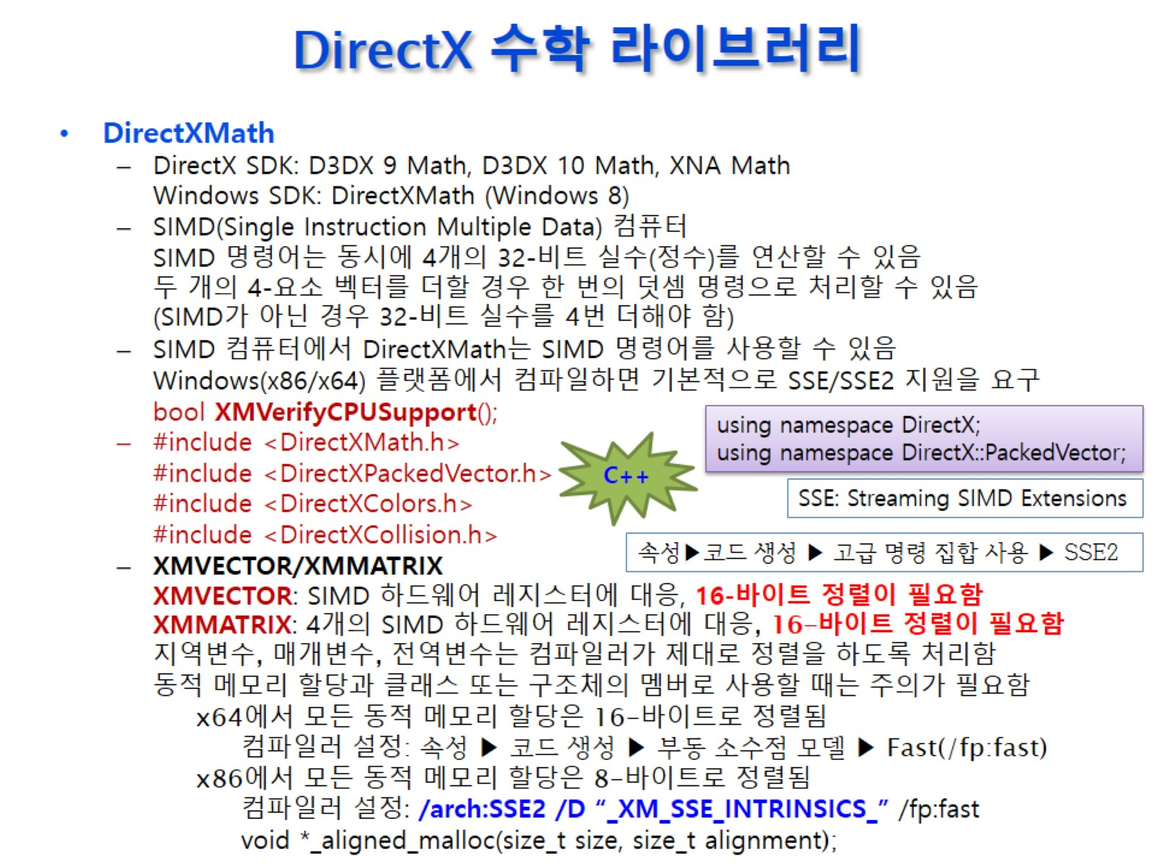
DirectX 수학 라이브러리

Slide 3
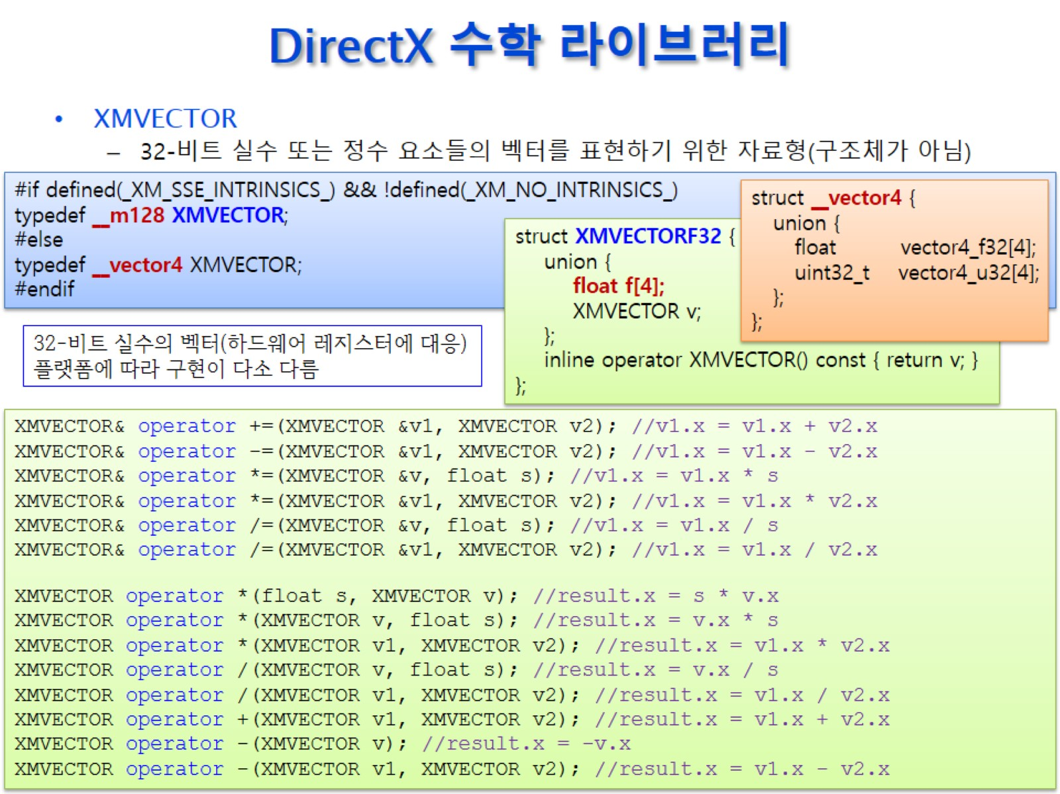
DirectX 수학 라이브러리

Slide 4
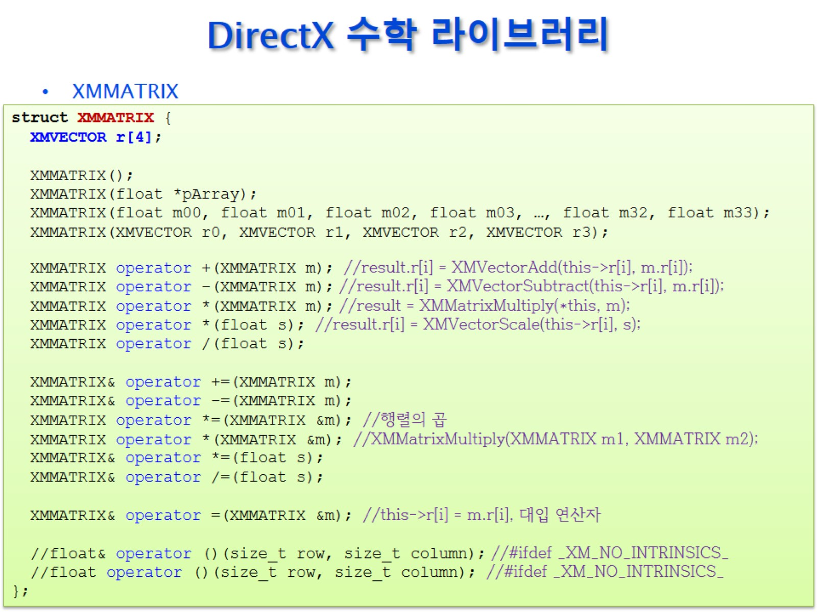
DirectX 수학 라이브러리

Slide 5
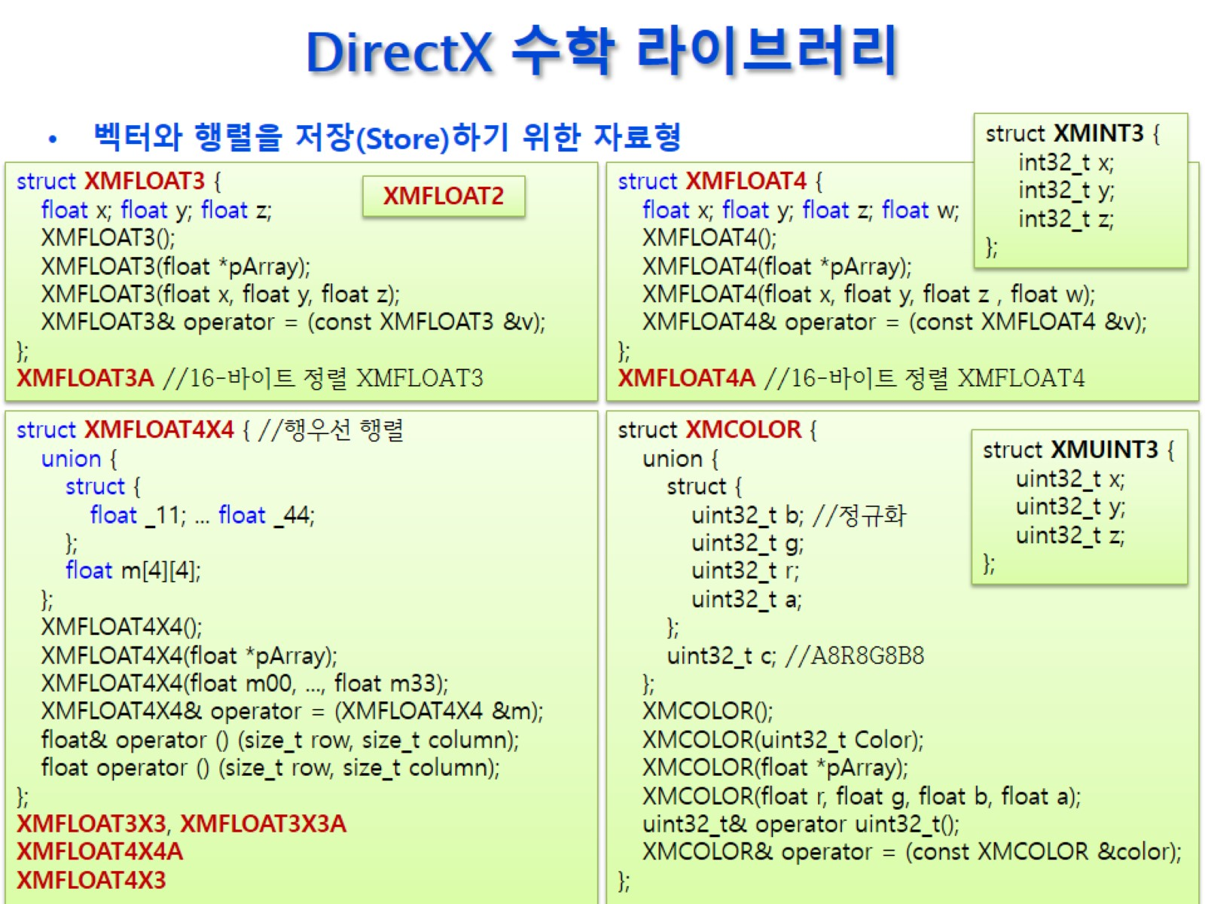
DirectX 수학 라이브러리

Slide 6
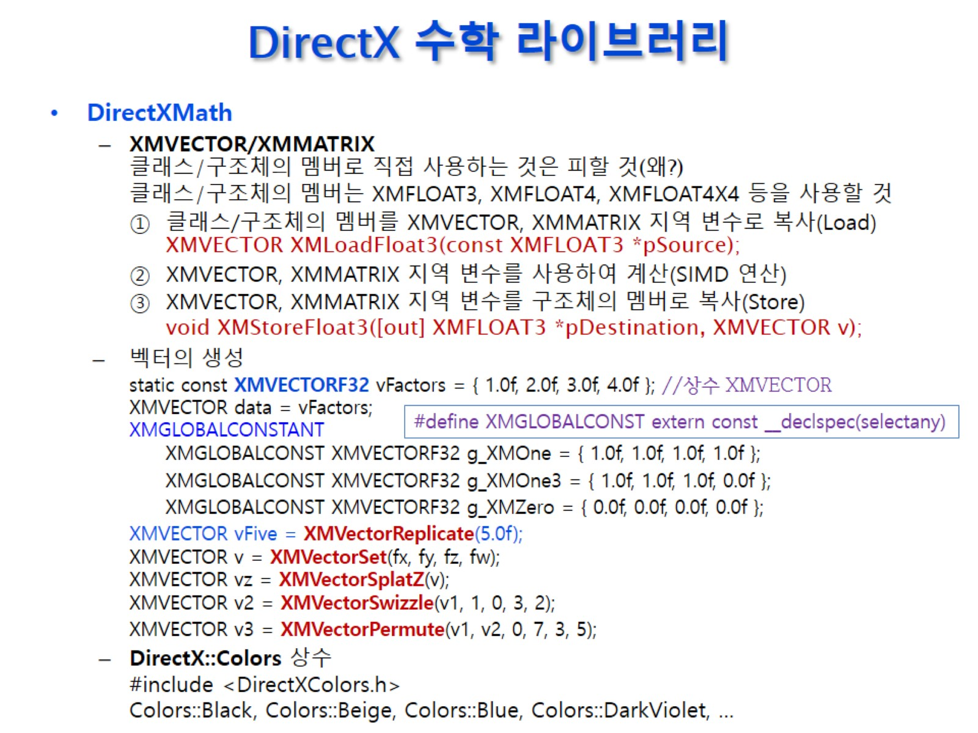
DirectX 수학 라이브러리

Slide 7
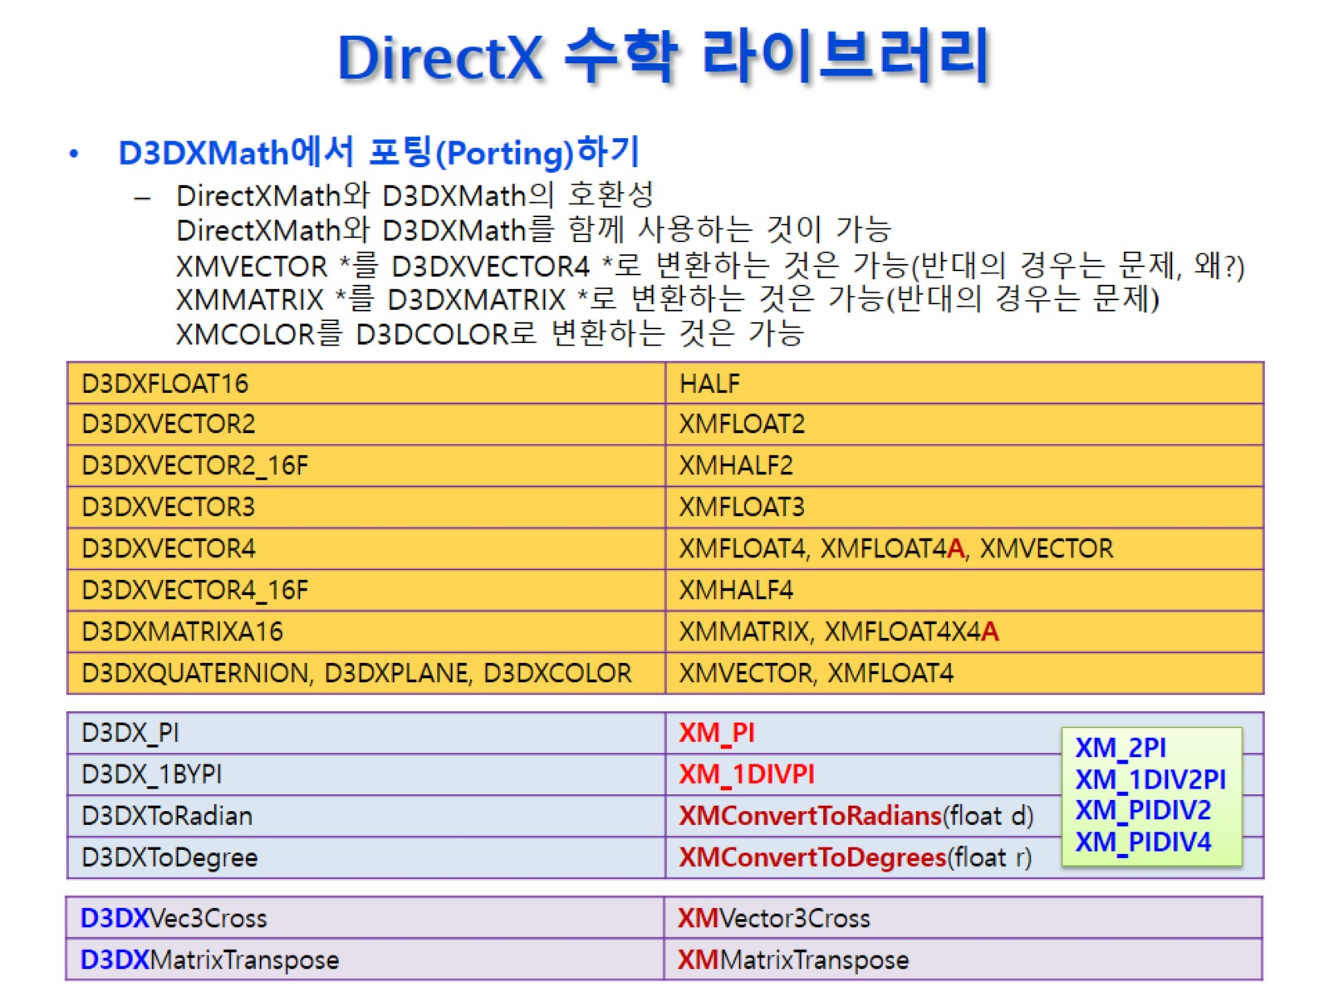
DirectX 수학 라이브러리

Slide 8
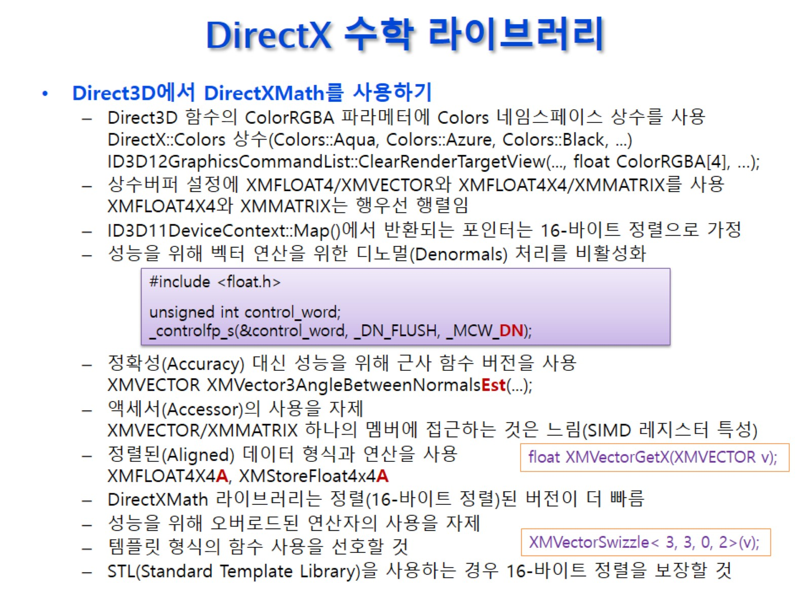
DirectX 수학 라이브러리

Slide 9
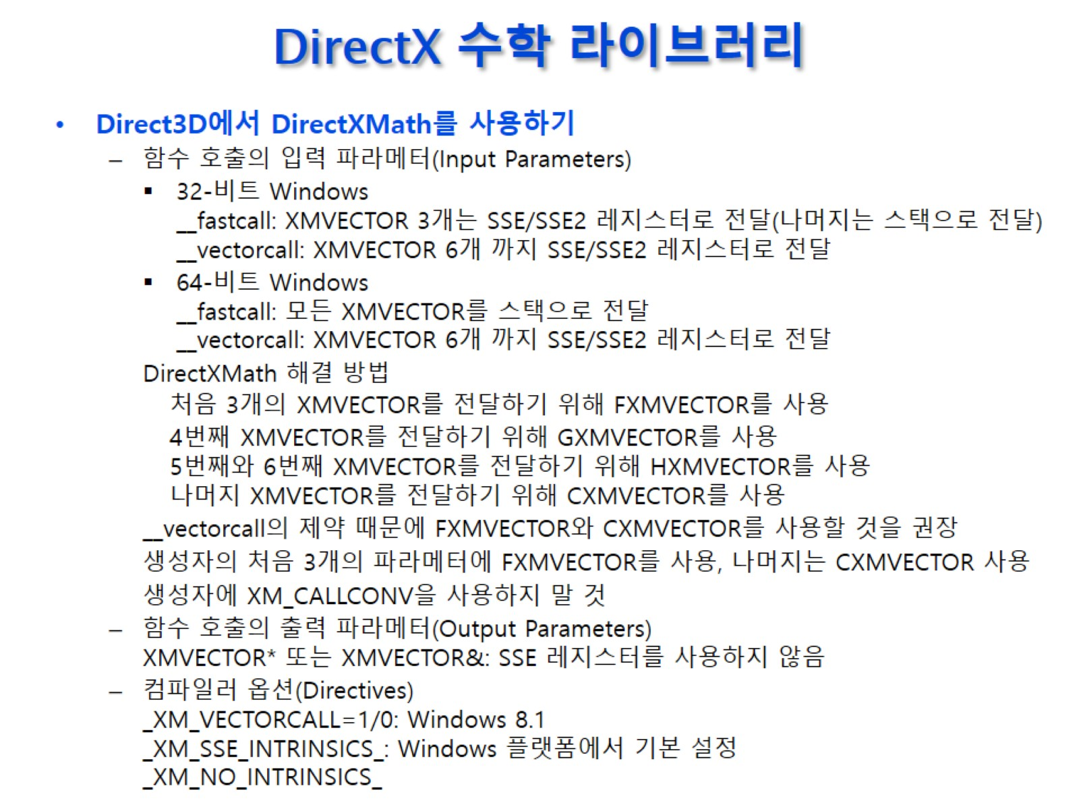
DirectX 수학 라이브러리

Slide 10
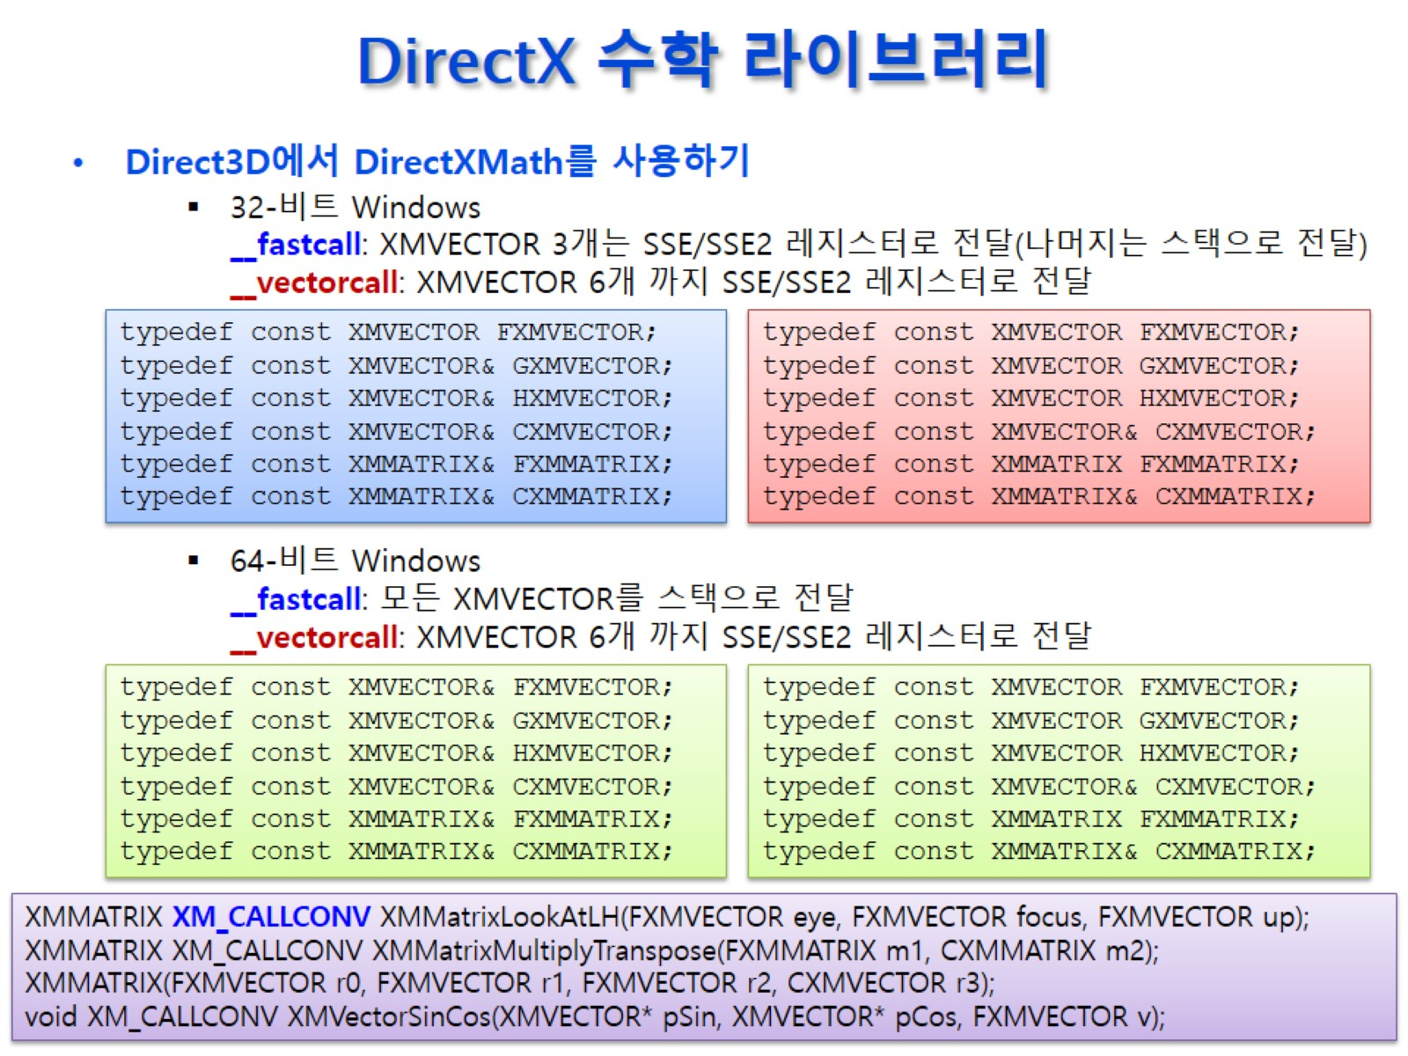
DirectX 수학 라이브러리

Slide 11
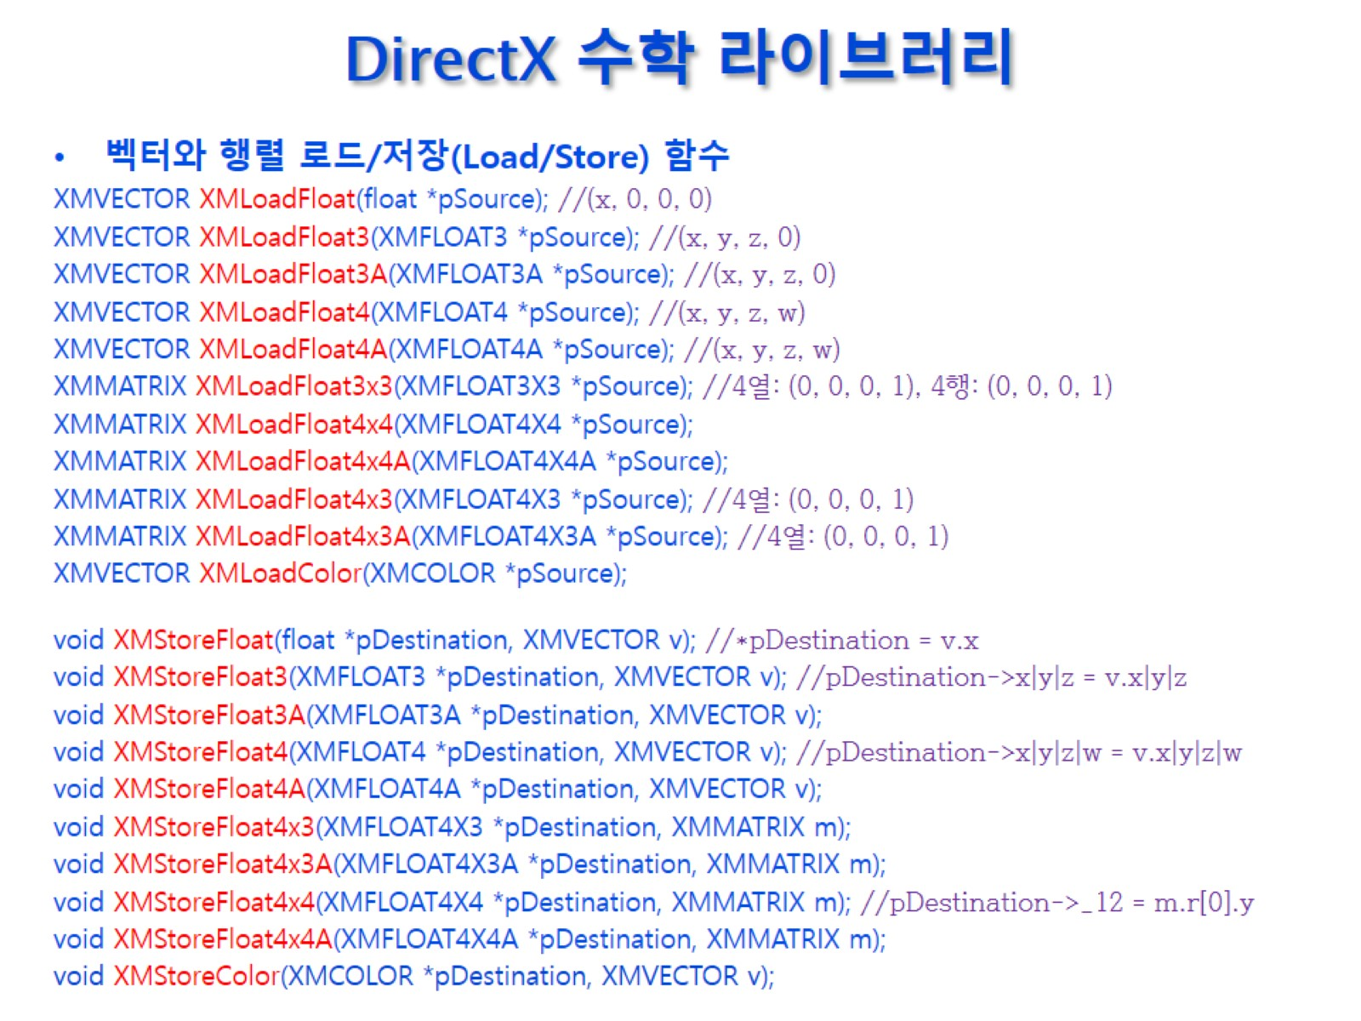
DirectX 수학 라이브러리

Slide 12
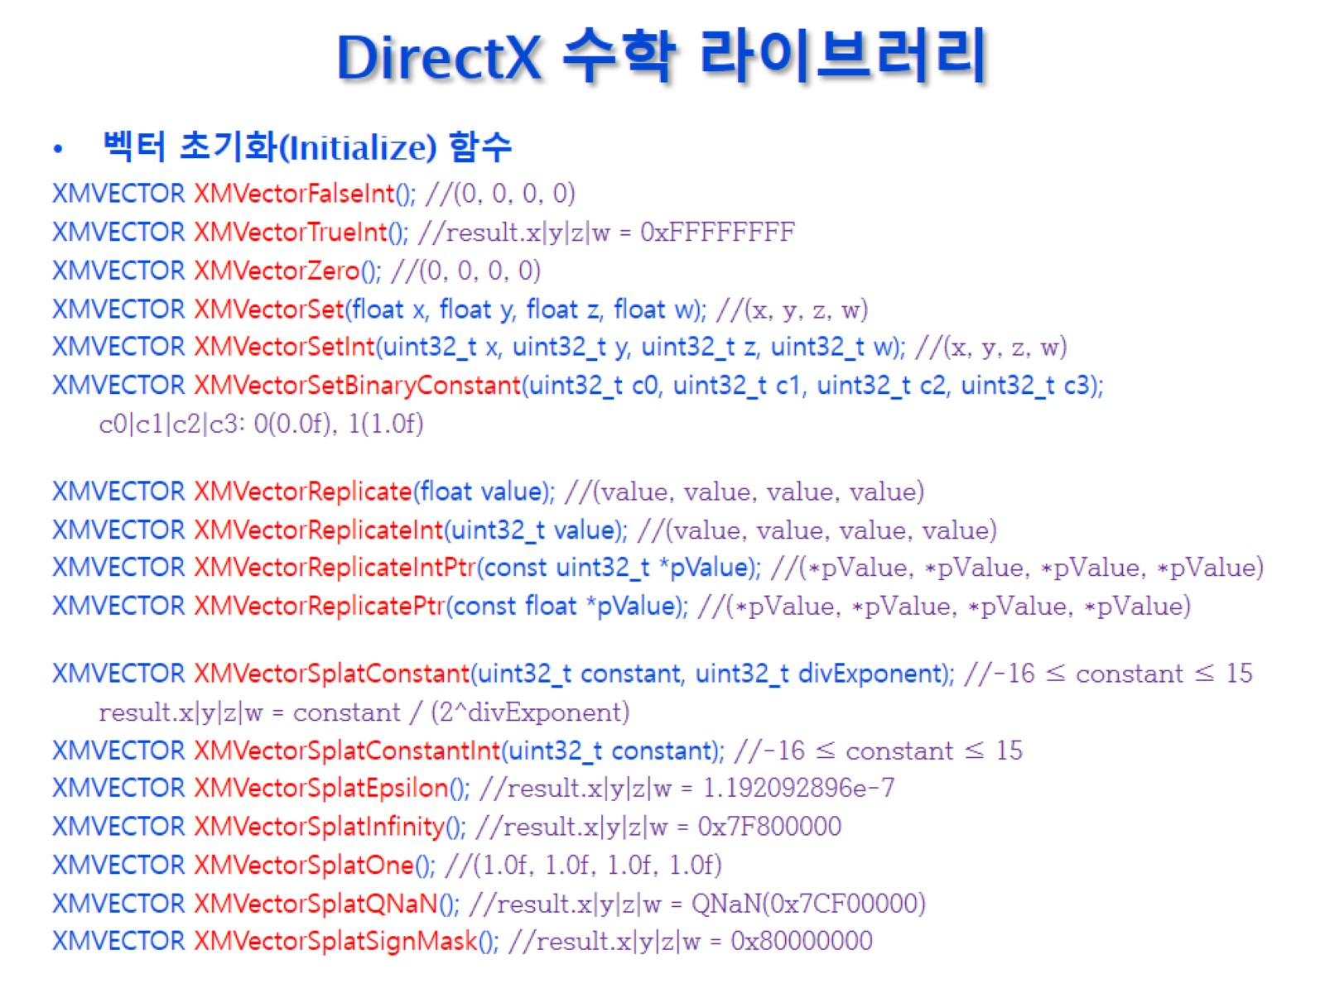
DirectX 수학 라이브러리

Slide 13
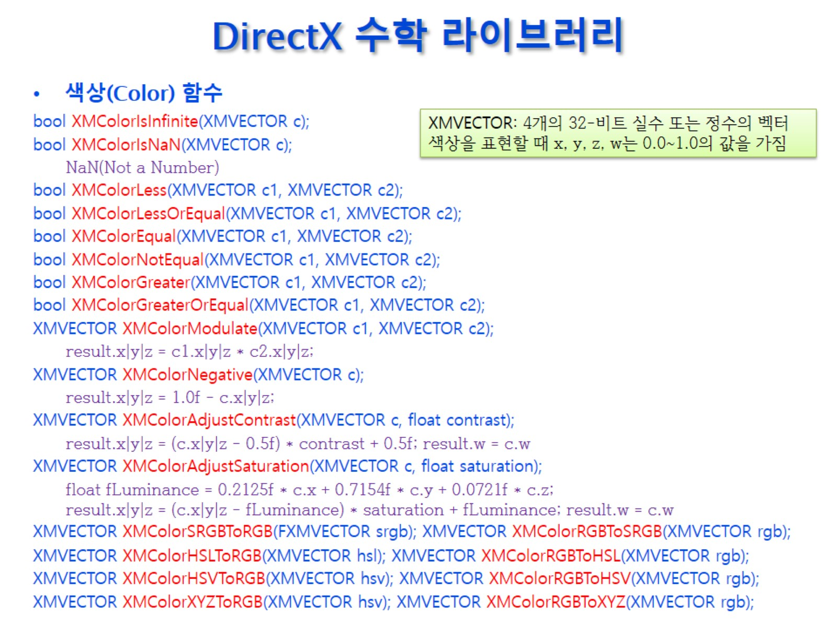
DirectX 수학 라이브러리

Slide 14
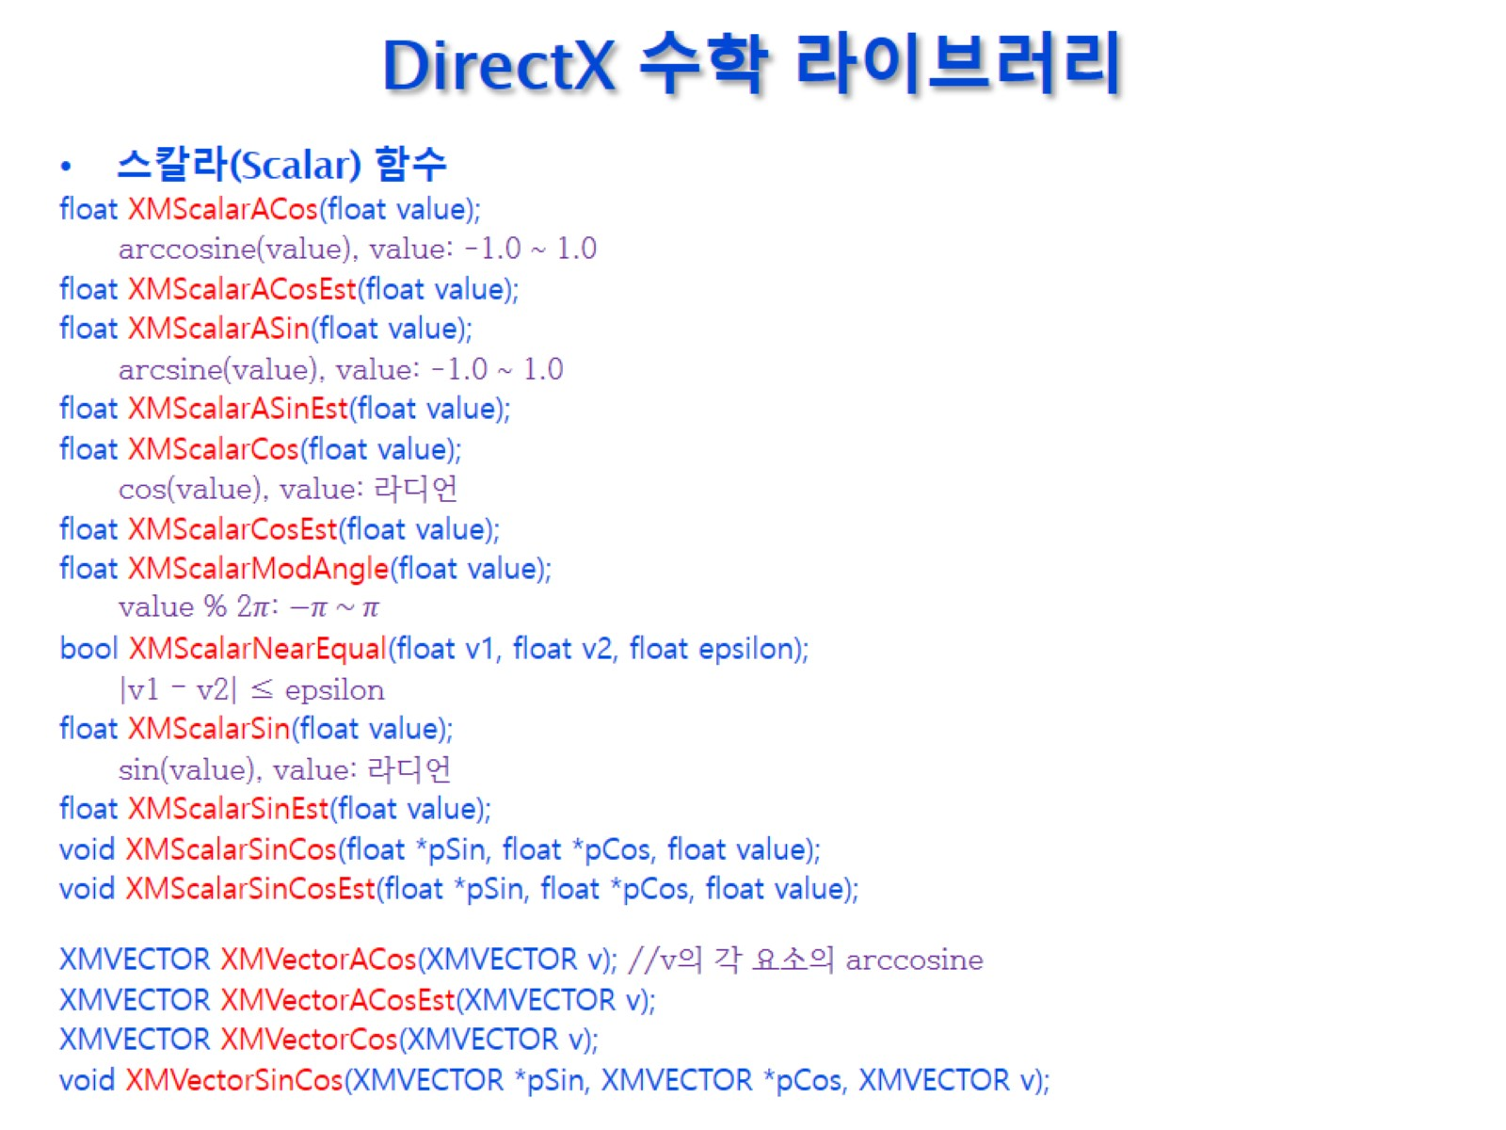
DirectX 수학 라이브러리

Slide 15
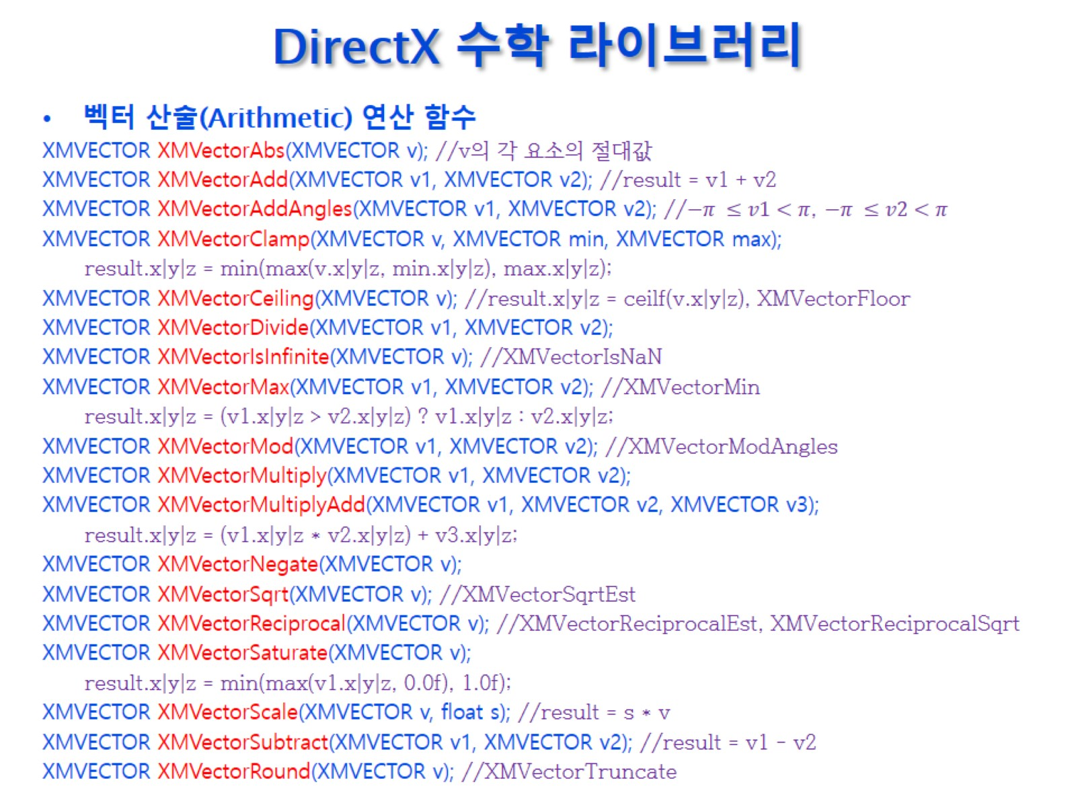
DirectX 수학 라이브러리

Slide 16
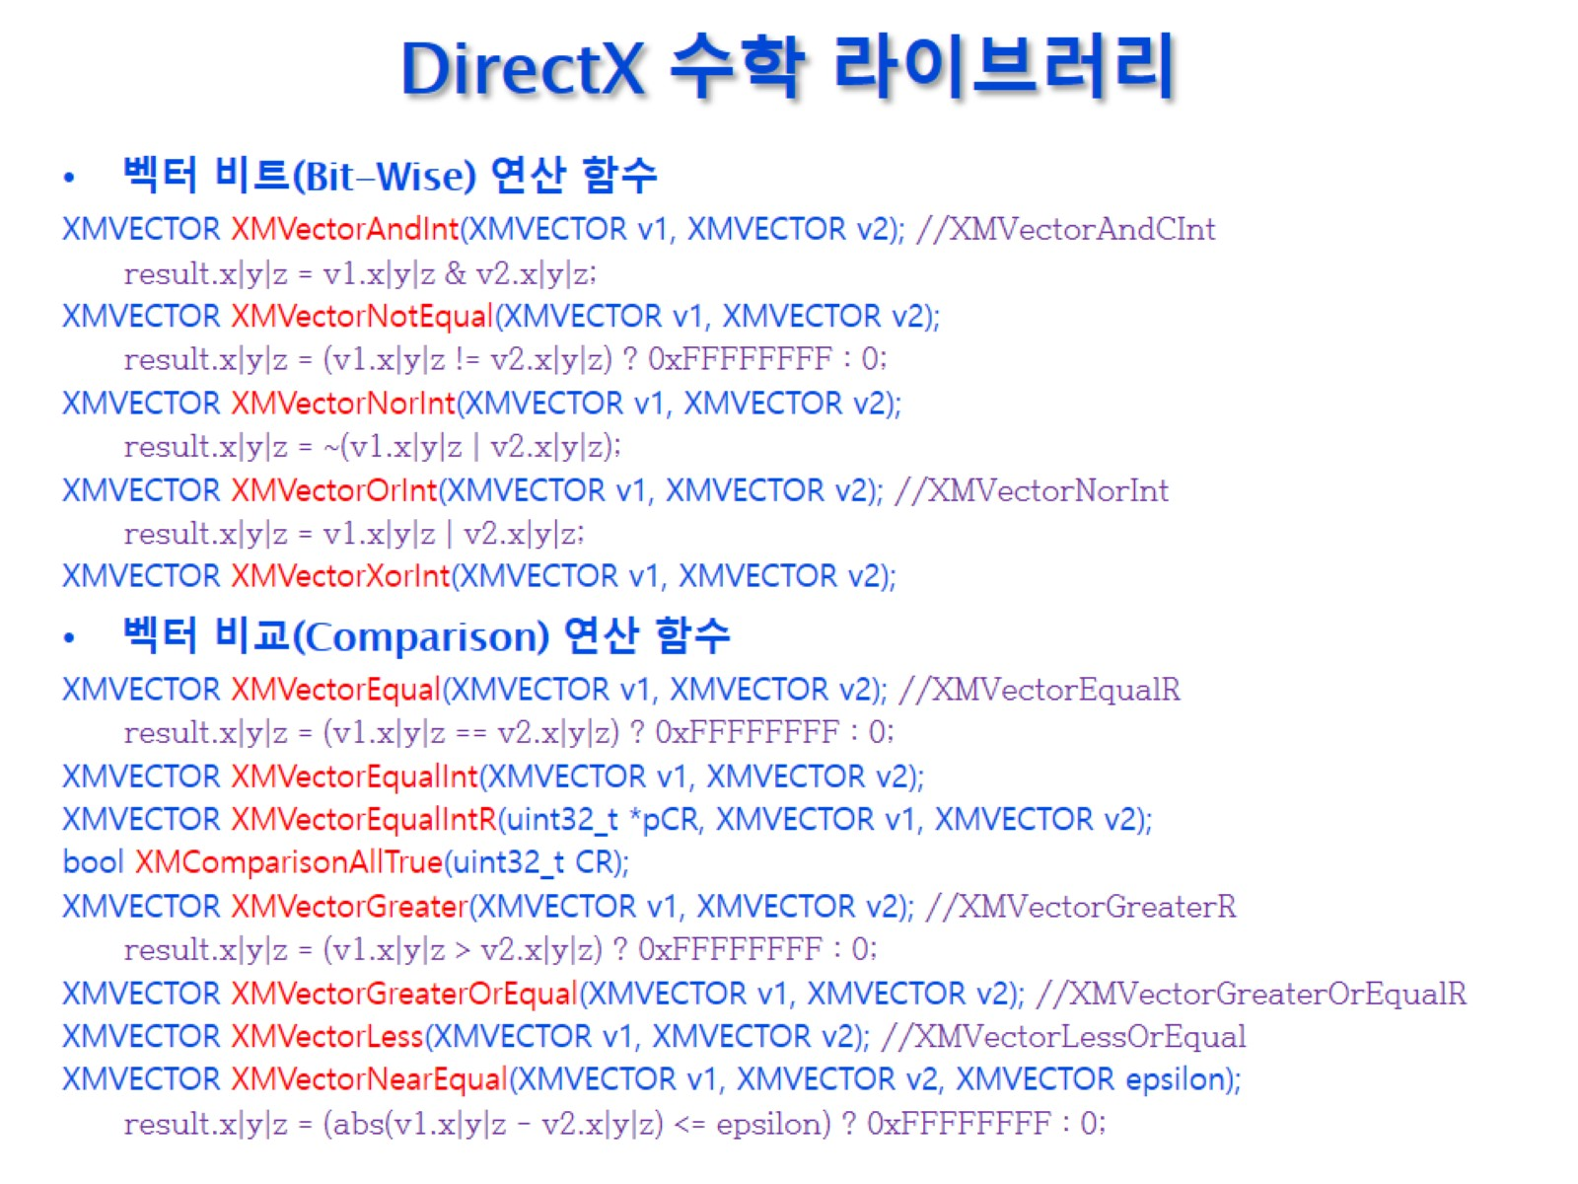
DirectX 수학 라이브러리

Slide 17
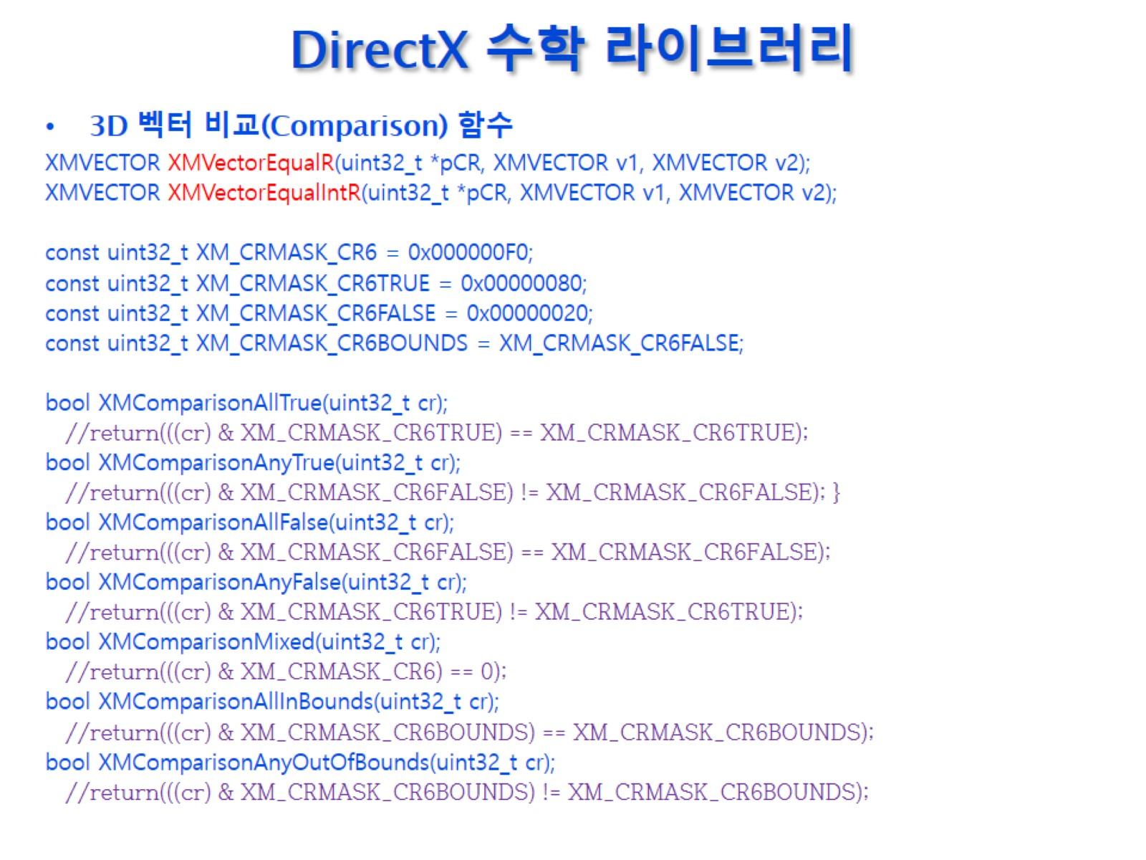
DirectX 수학 라이브러리

Slide 18
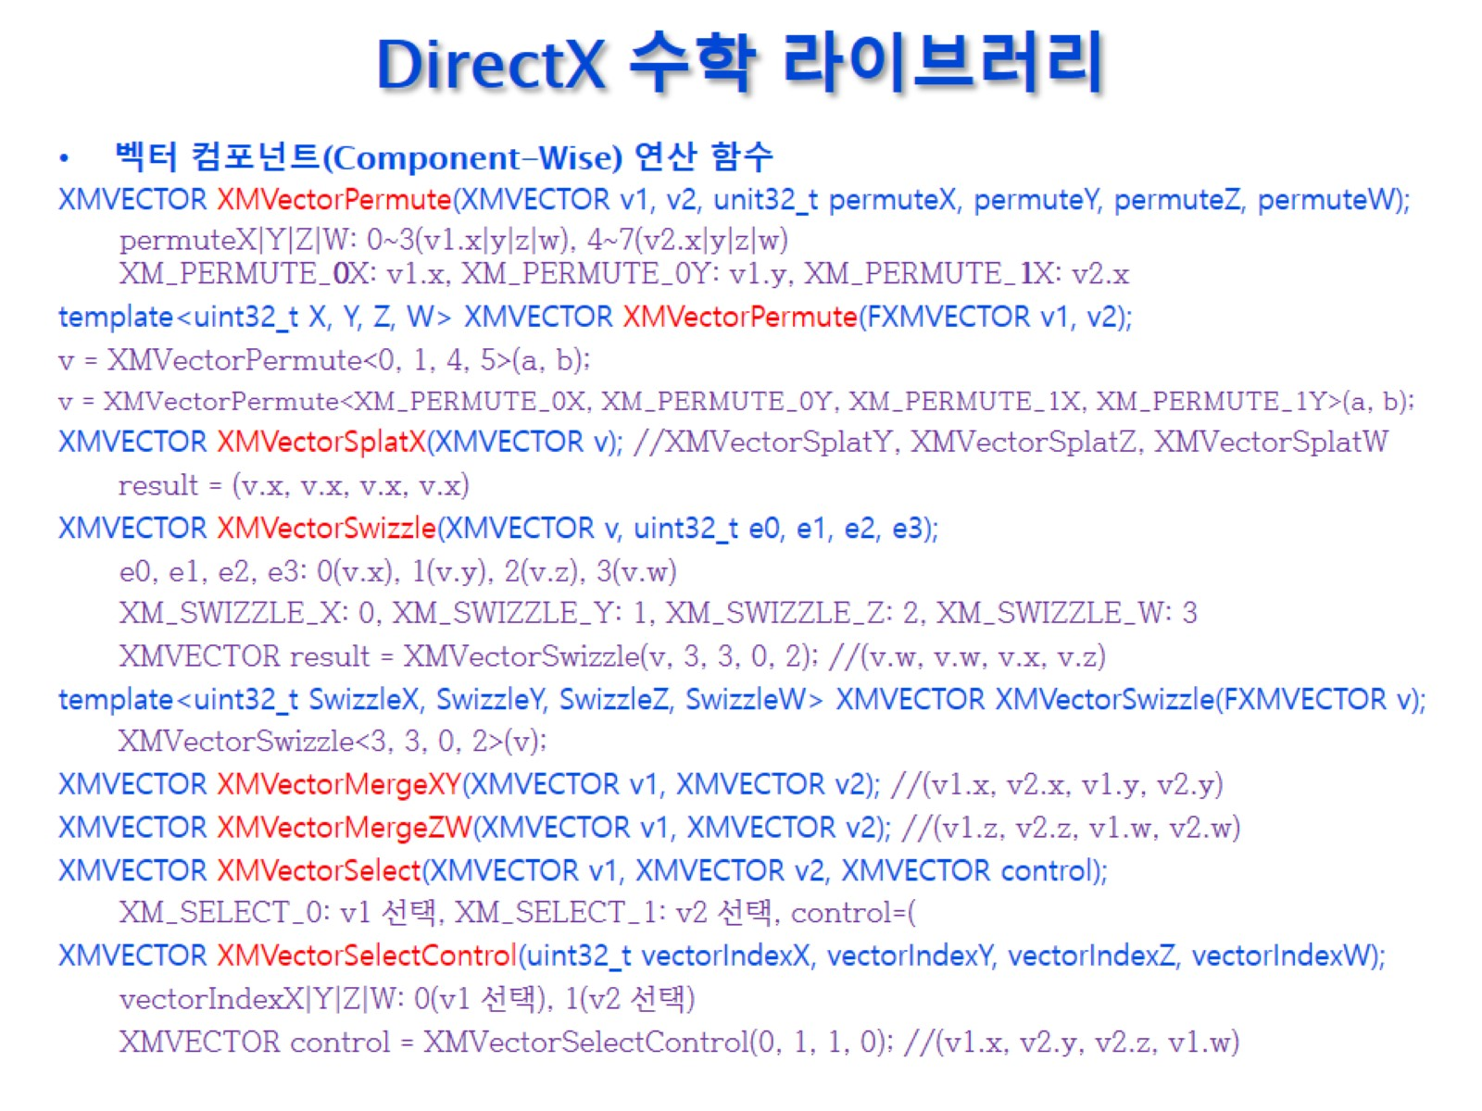
DirectX 수학 라이브러리

Slide 19
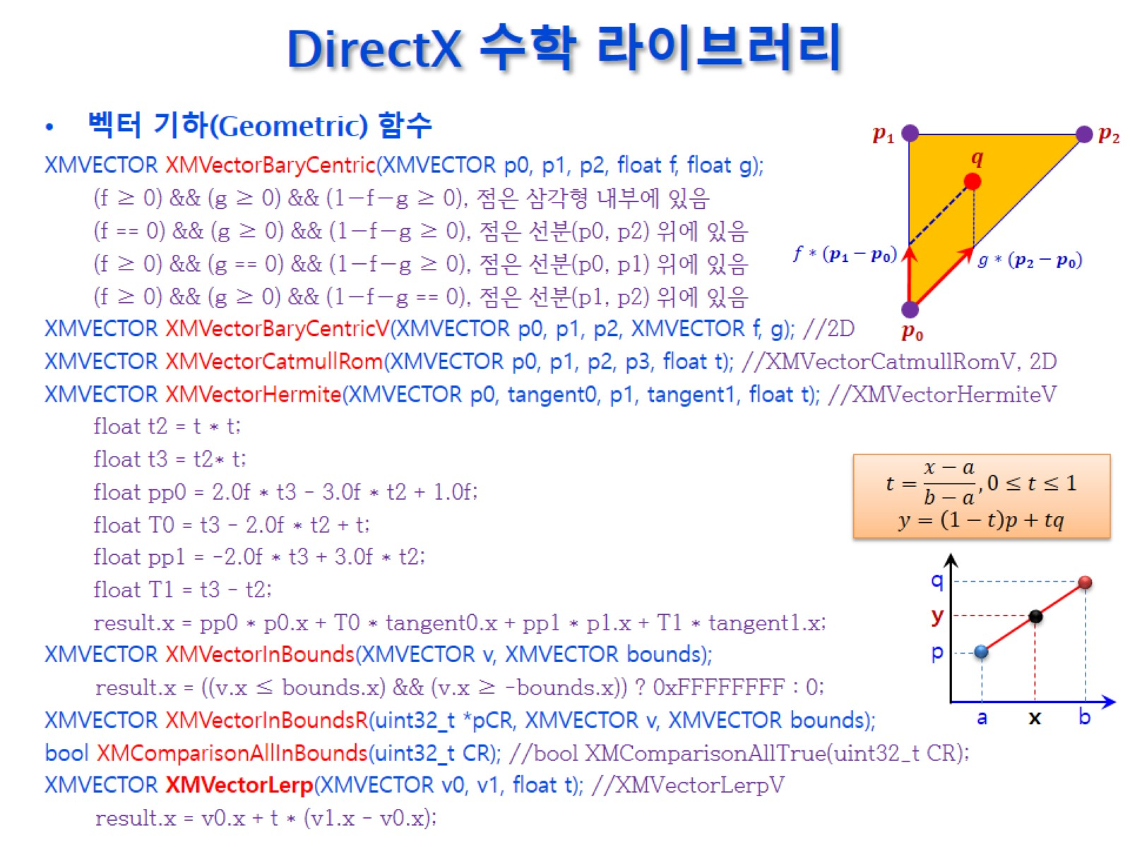
DirectX 수학 라이브러리

Slide 20
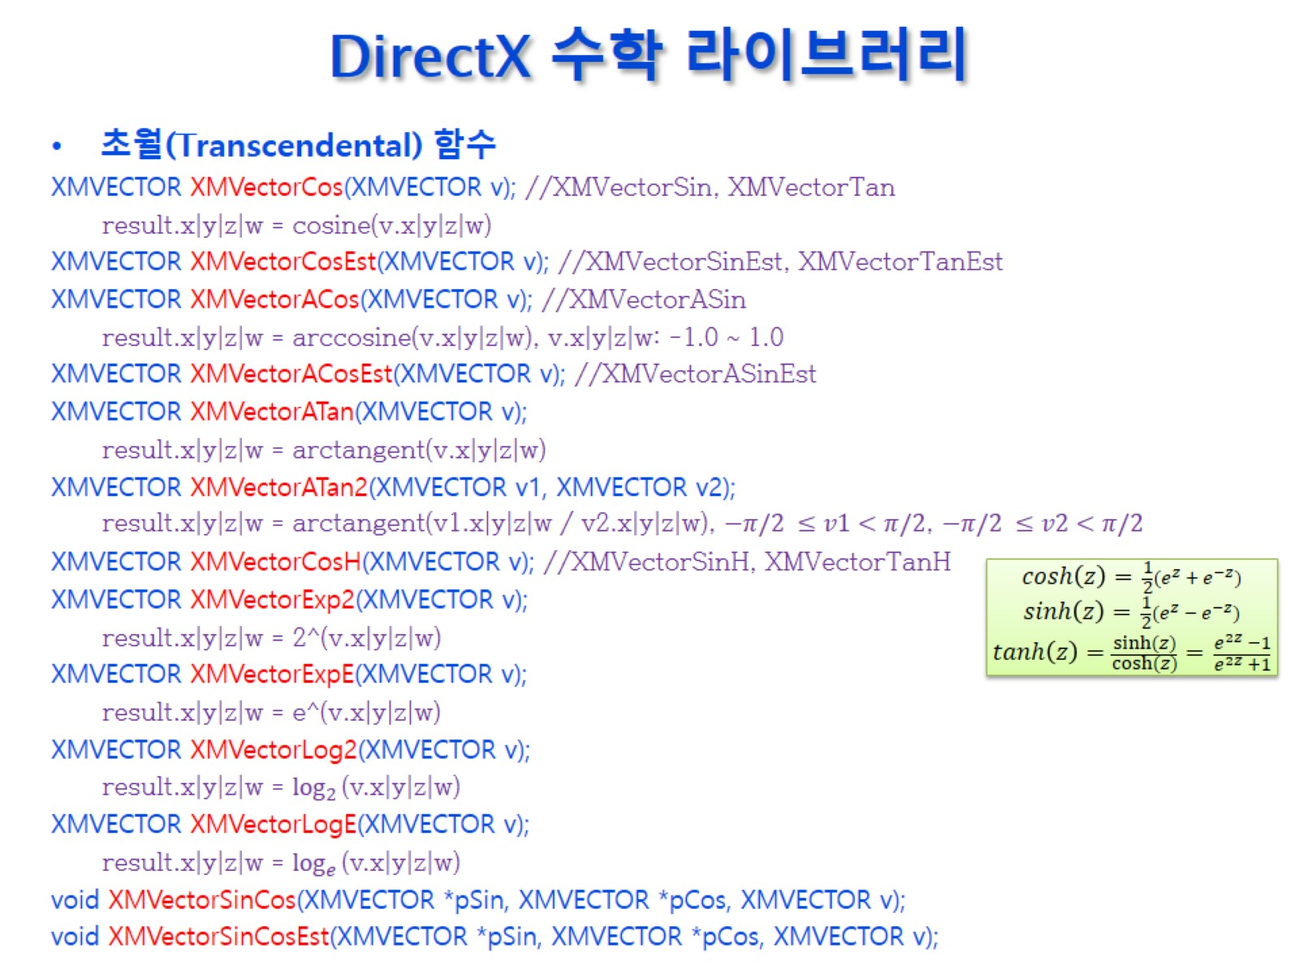
DirectX 수학 라이브러리

Slide 21
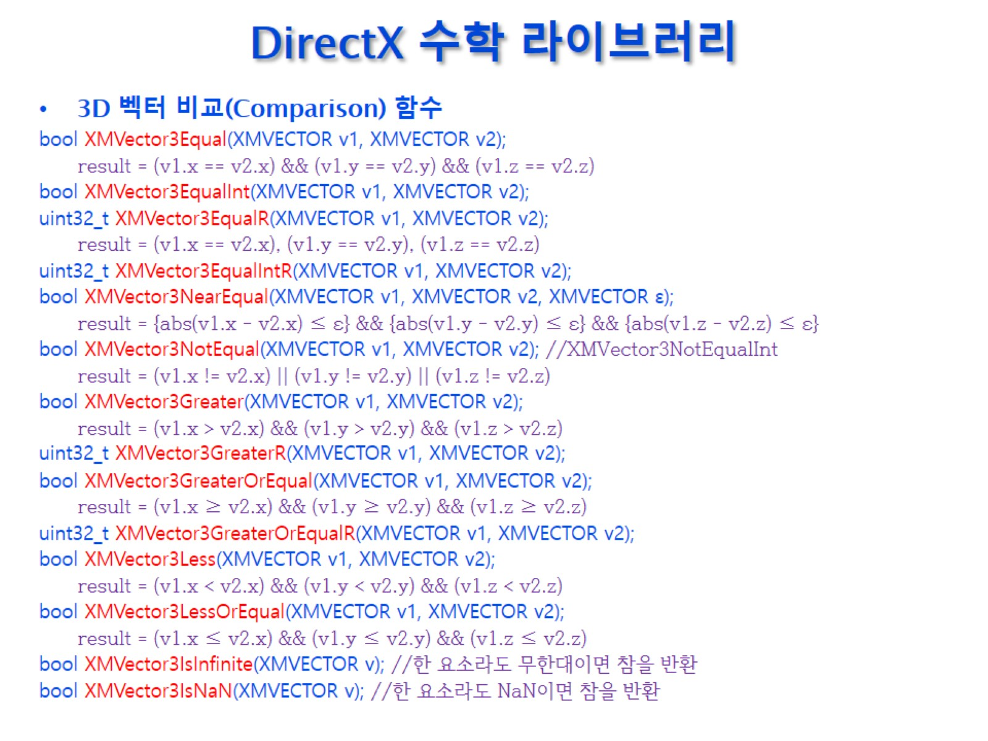
DirectX 수학 라이브러리

Slide 22
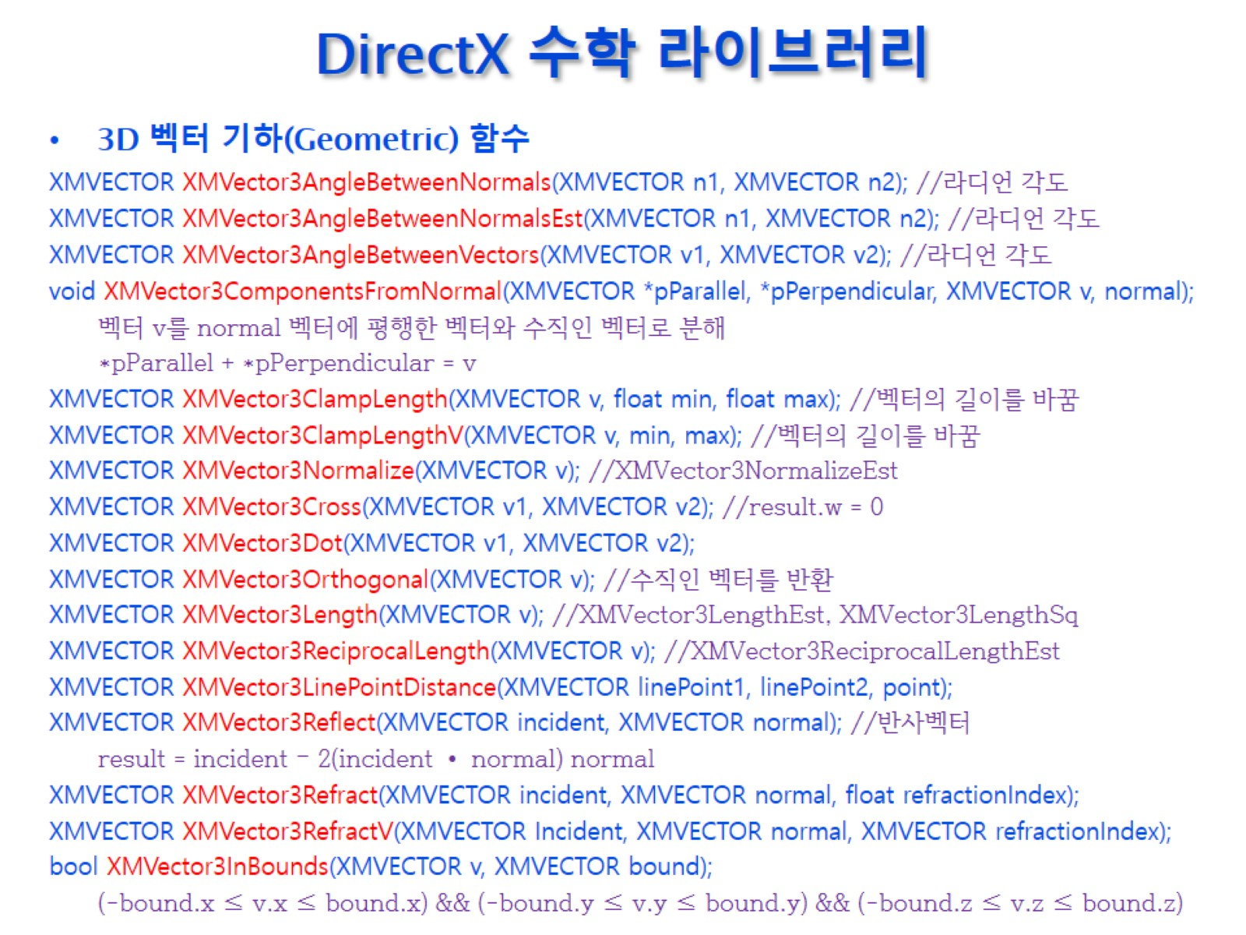
DirectX 수학 라이브러리

Slide 23
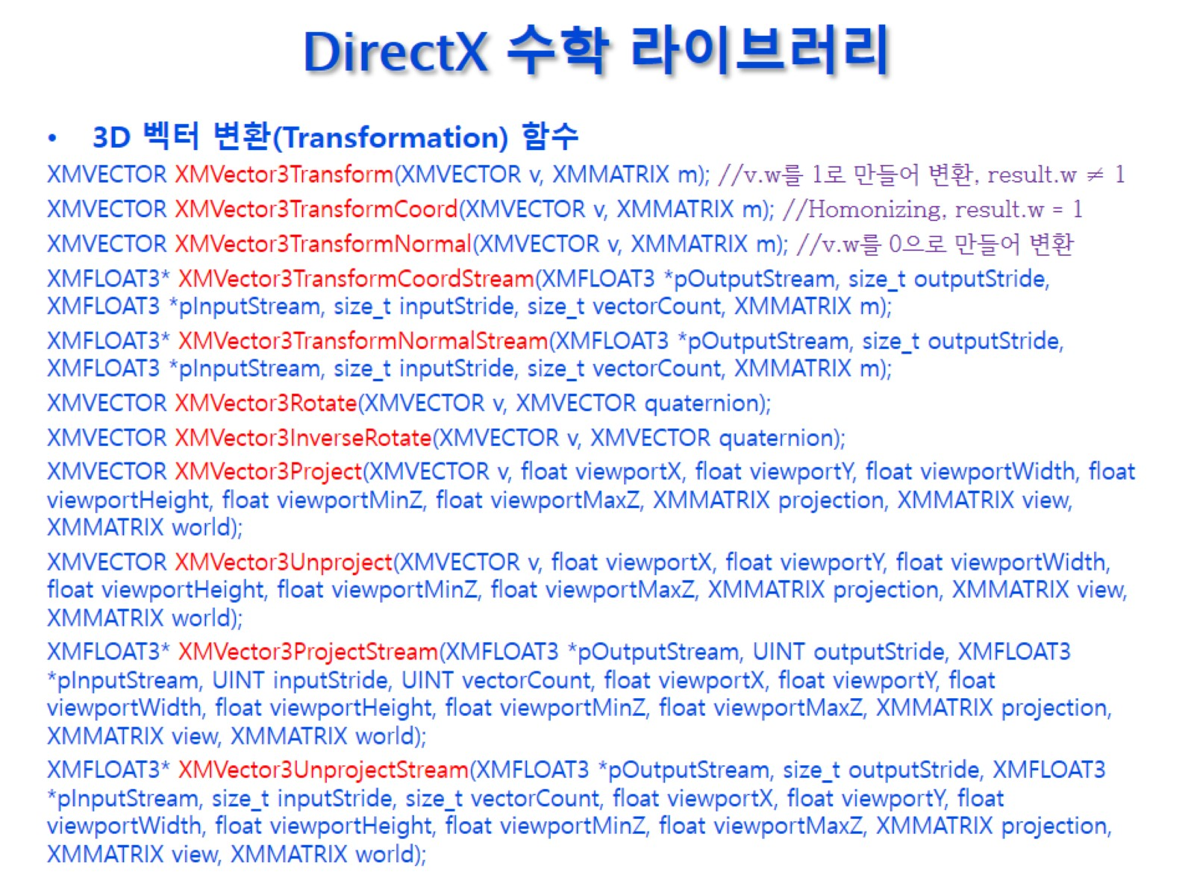
DirectX 수학 라이브러리

Slide 24
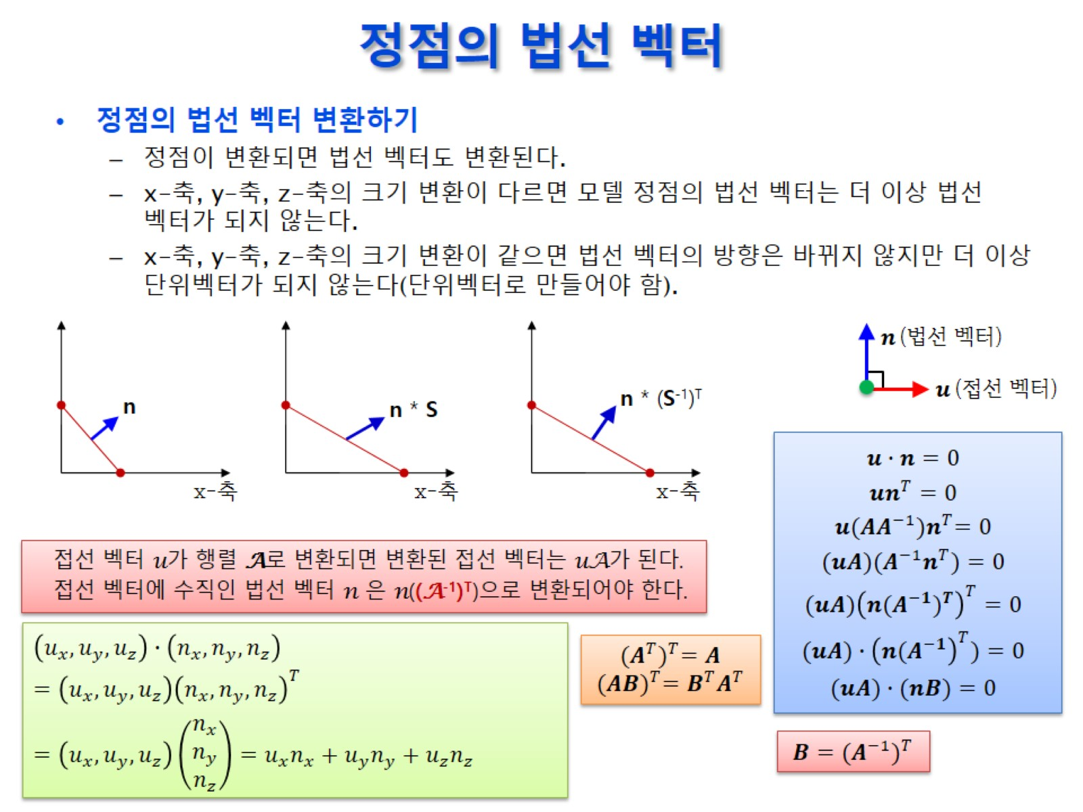
정점의 법선 벡터

Slide 25
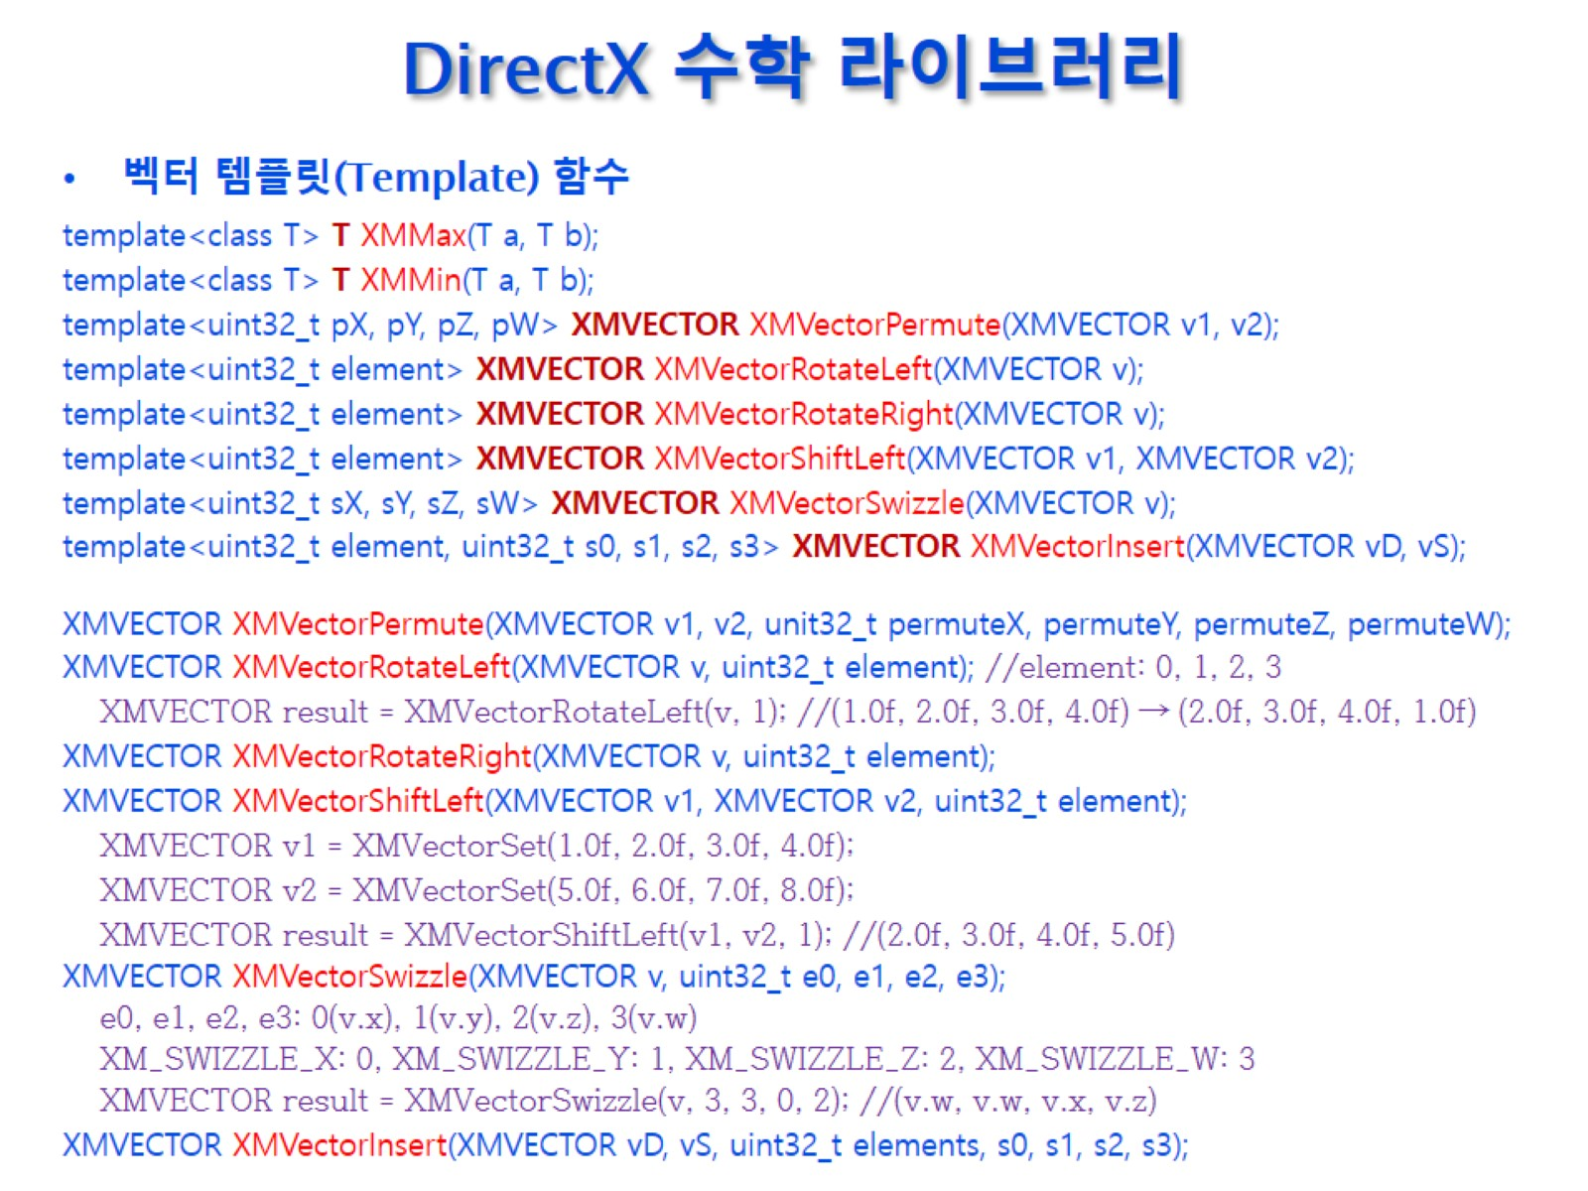
DirectX 수학 라이브러리

Slide 26
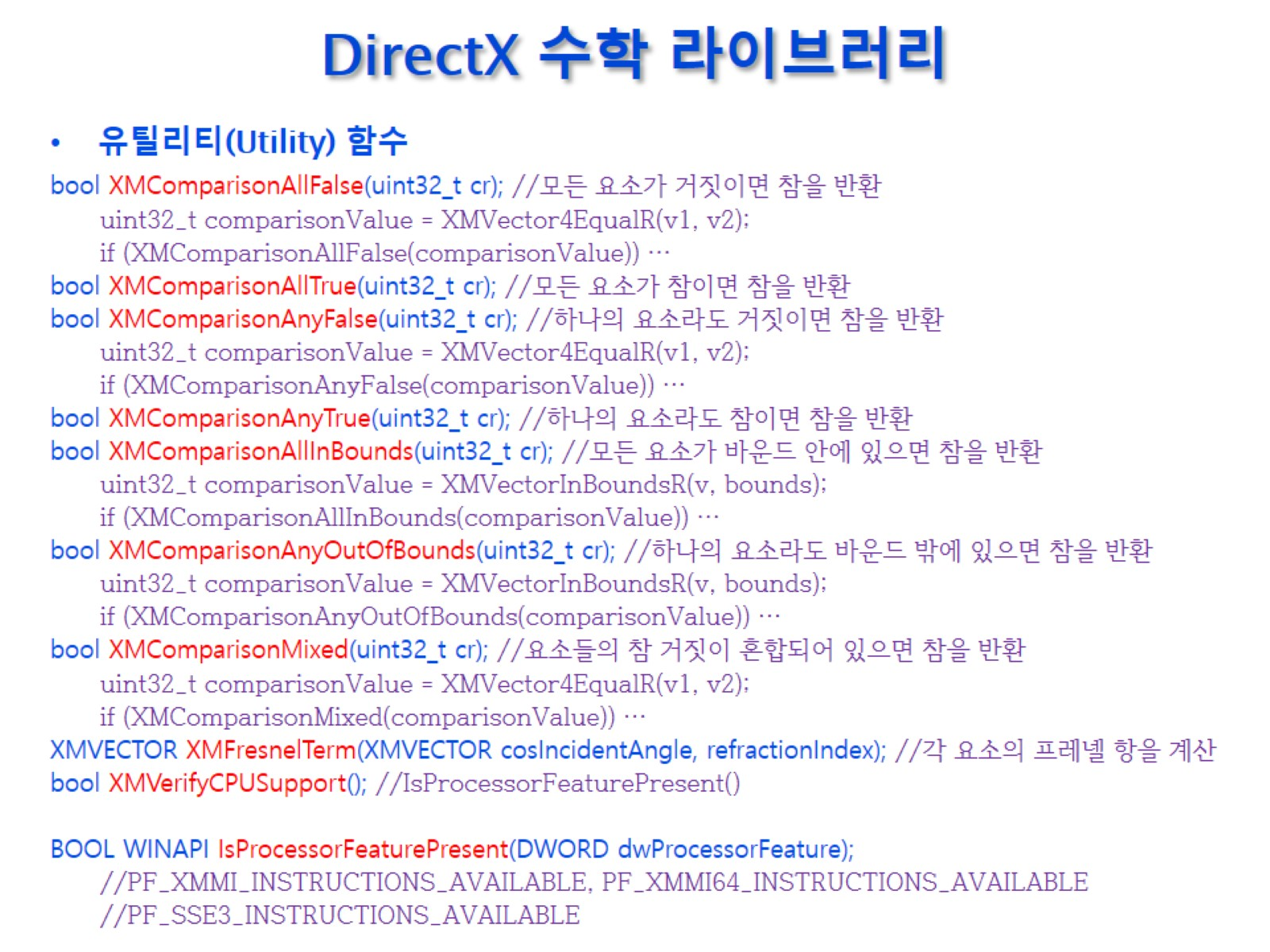
DirectX 수학 라이브러리

Slide 27
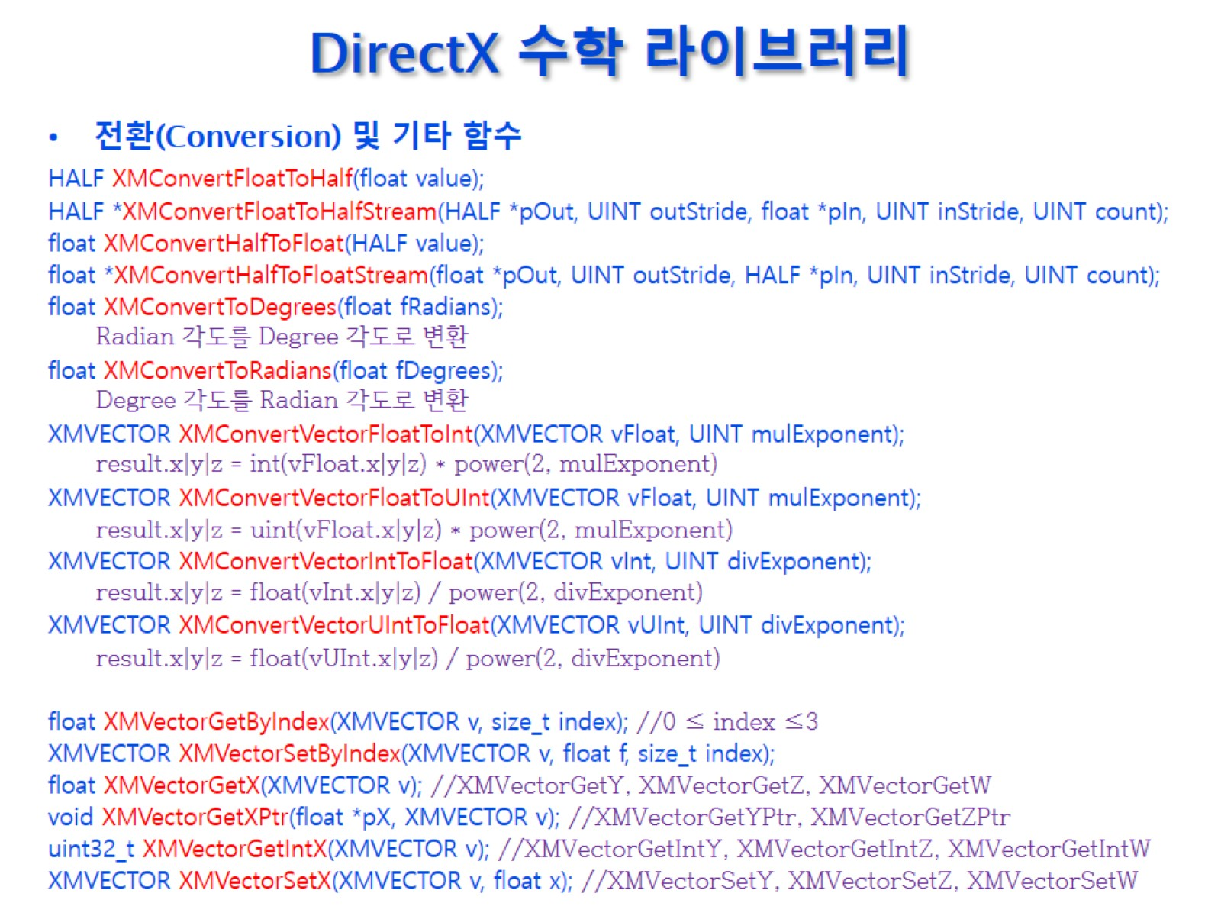
DirectX 수학 라이브러리

Slide 28
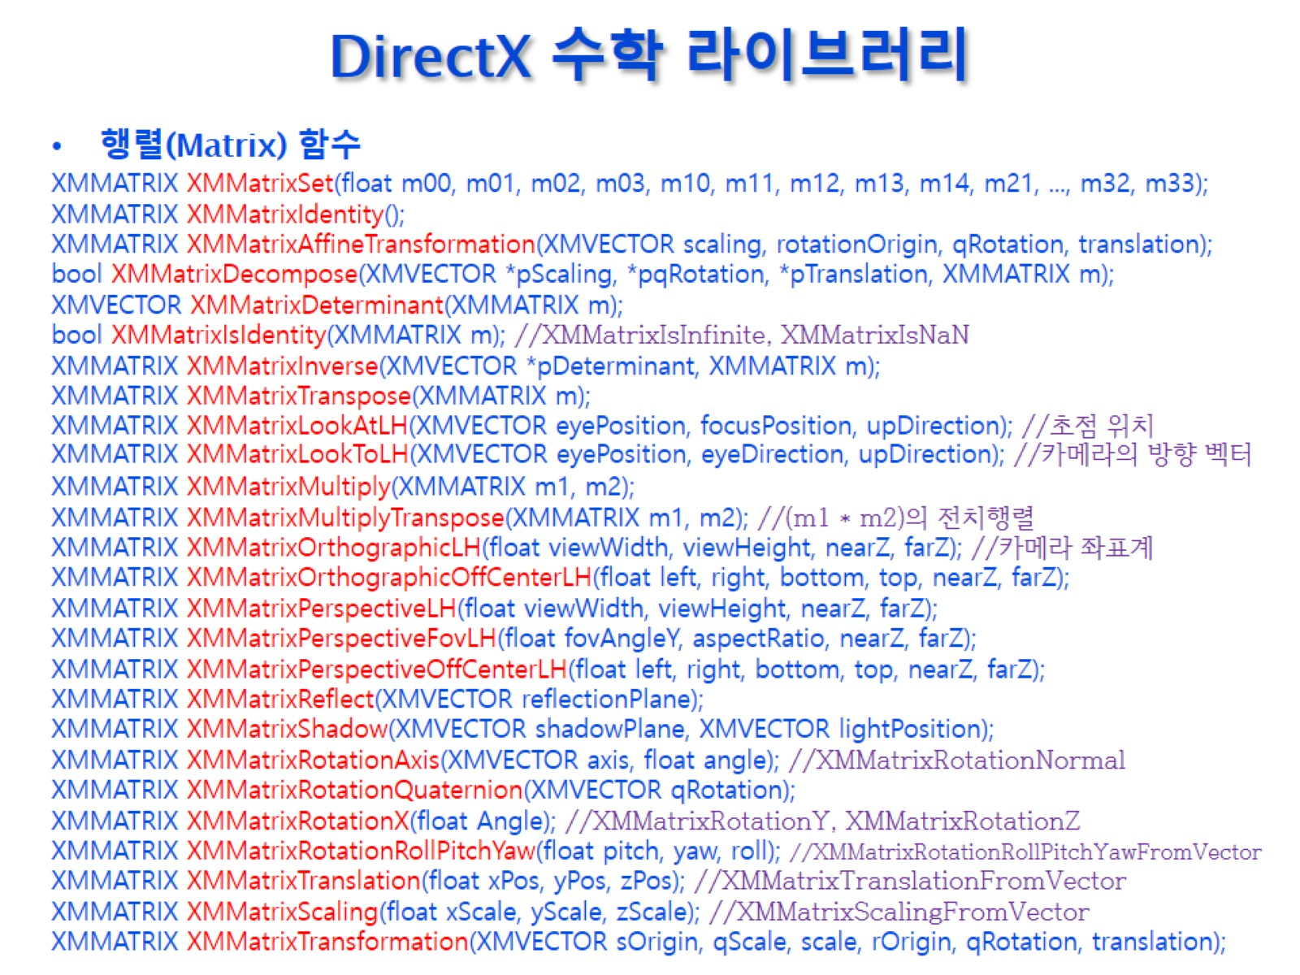
DirectX 수학 라이브러리

Slide 29
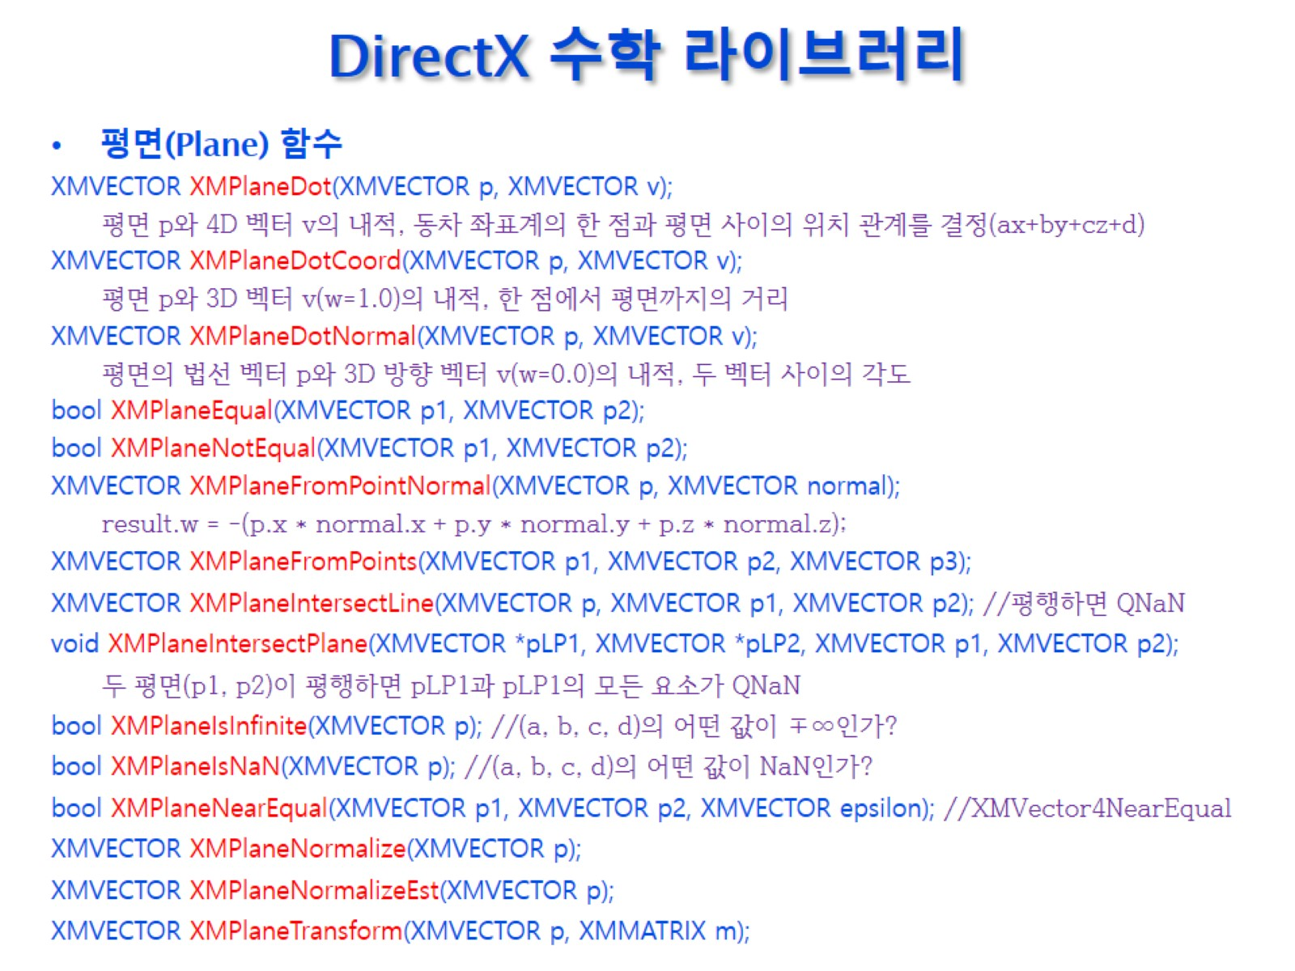
DirectX 수학 라이브러리

Slide 30
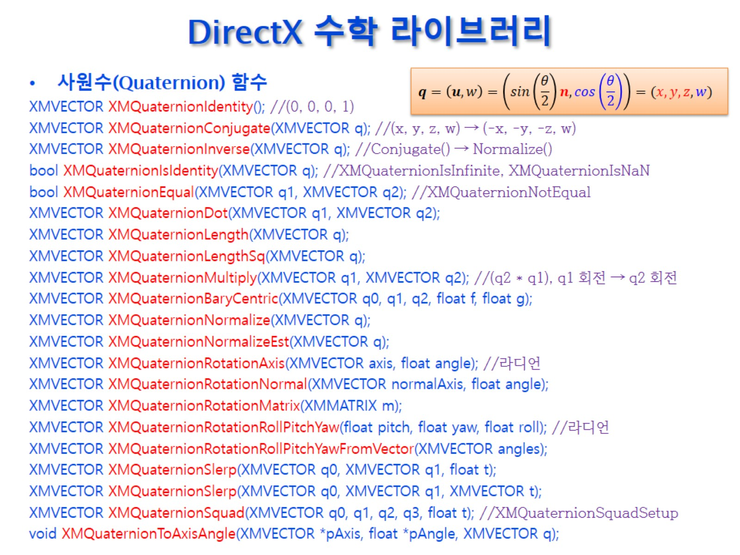
DirectX 수학 라이브러리

Slide 31
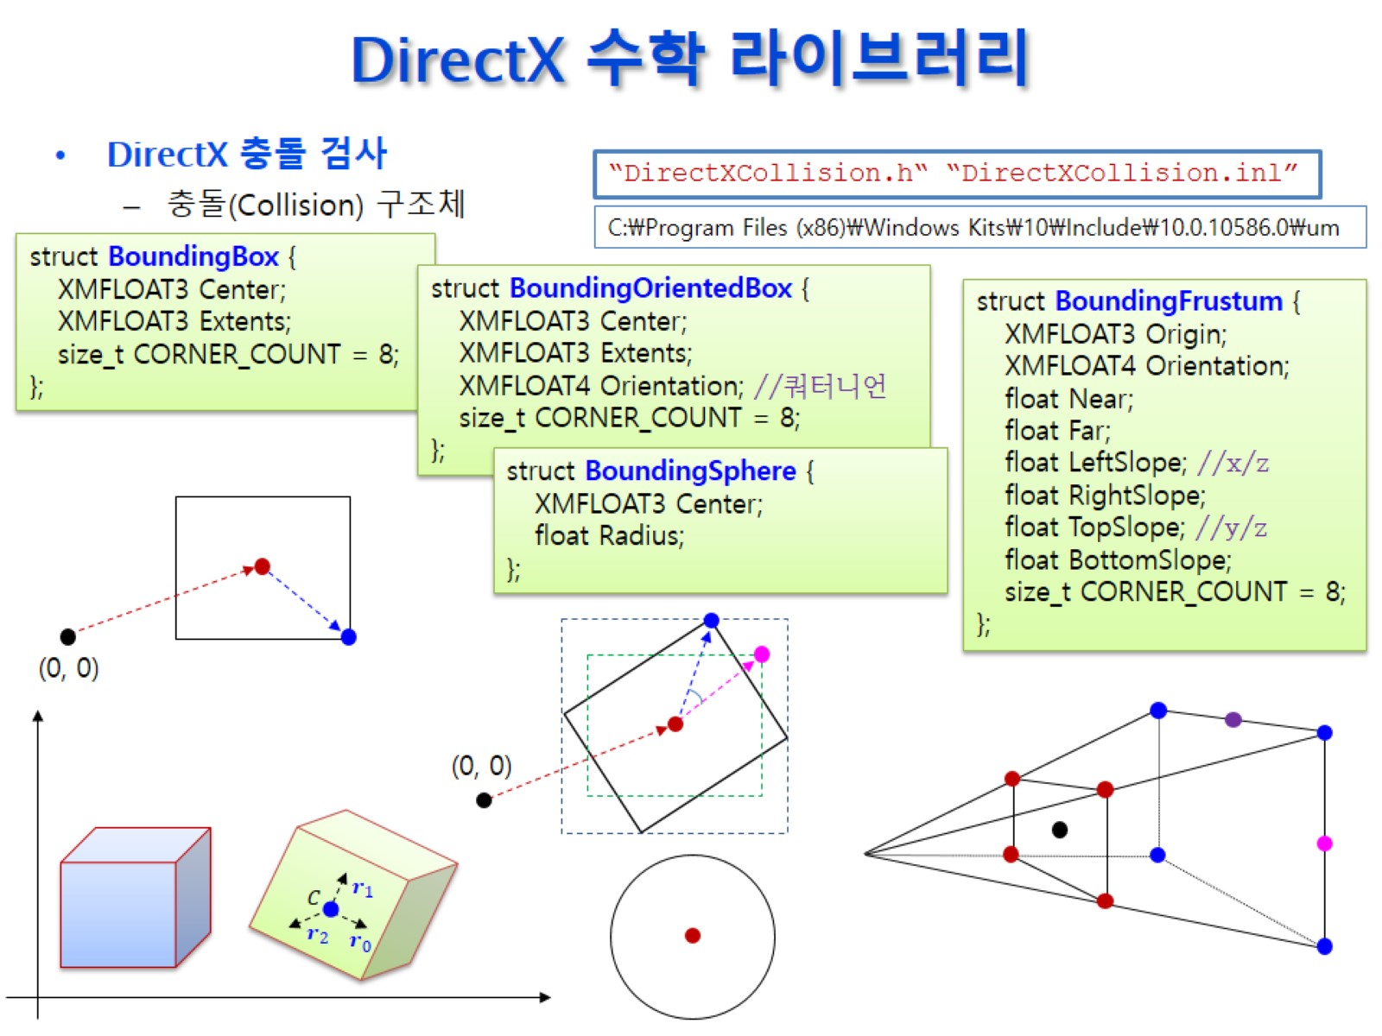
DirectX 수학 라이브러리

Slide 32
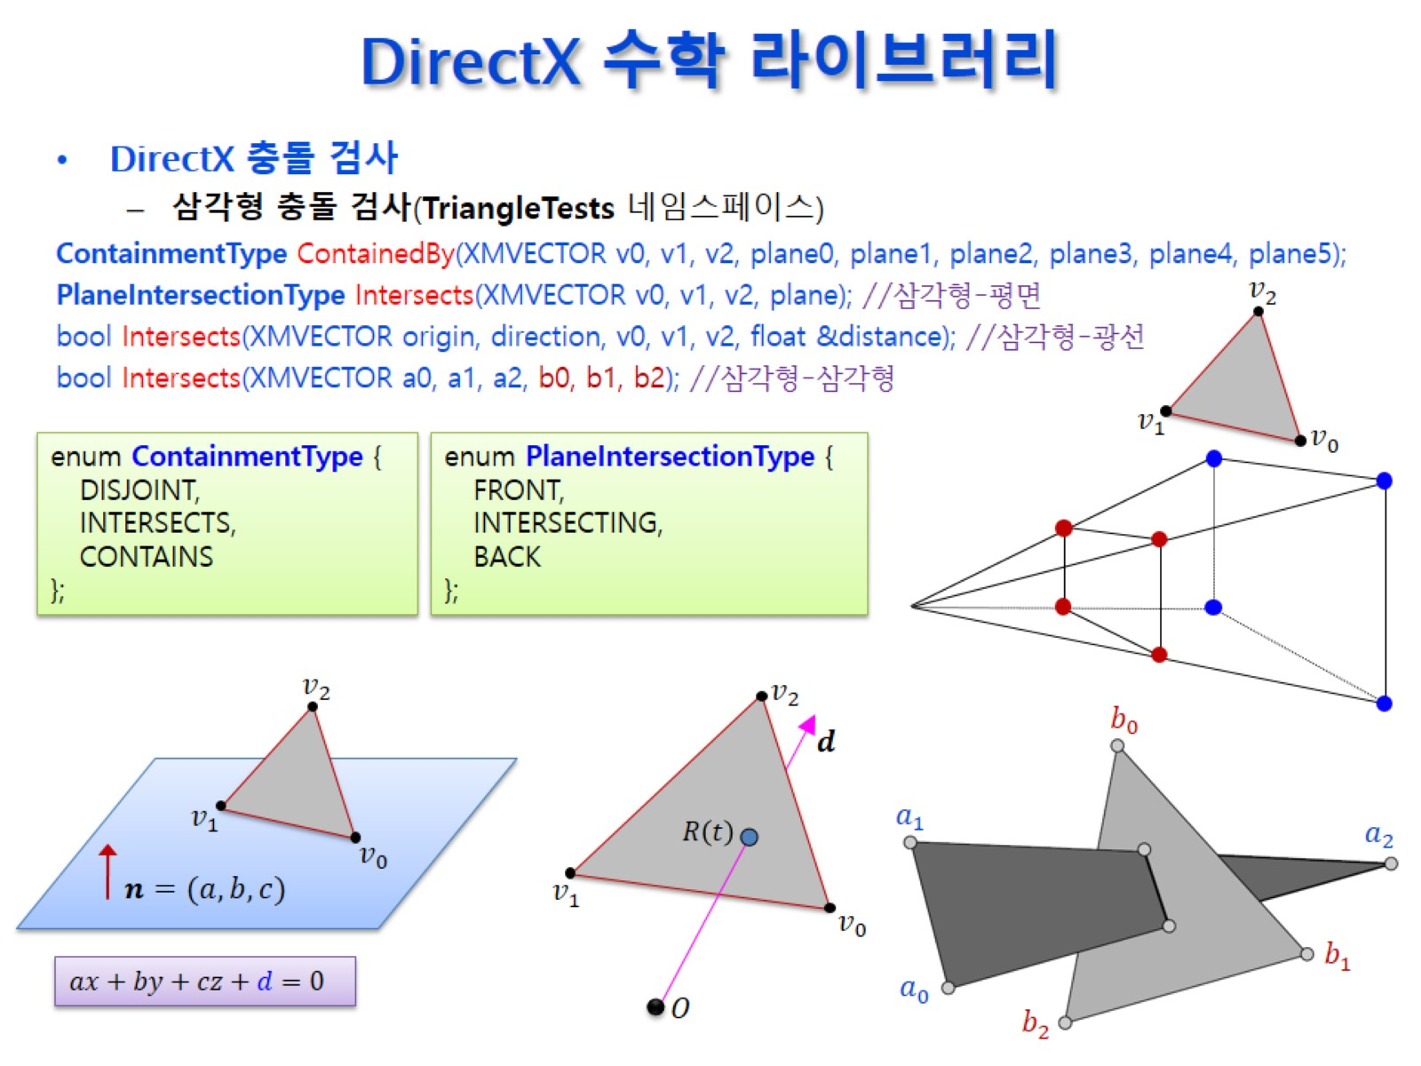
DirectX 수학 라이브러리

Slide 33
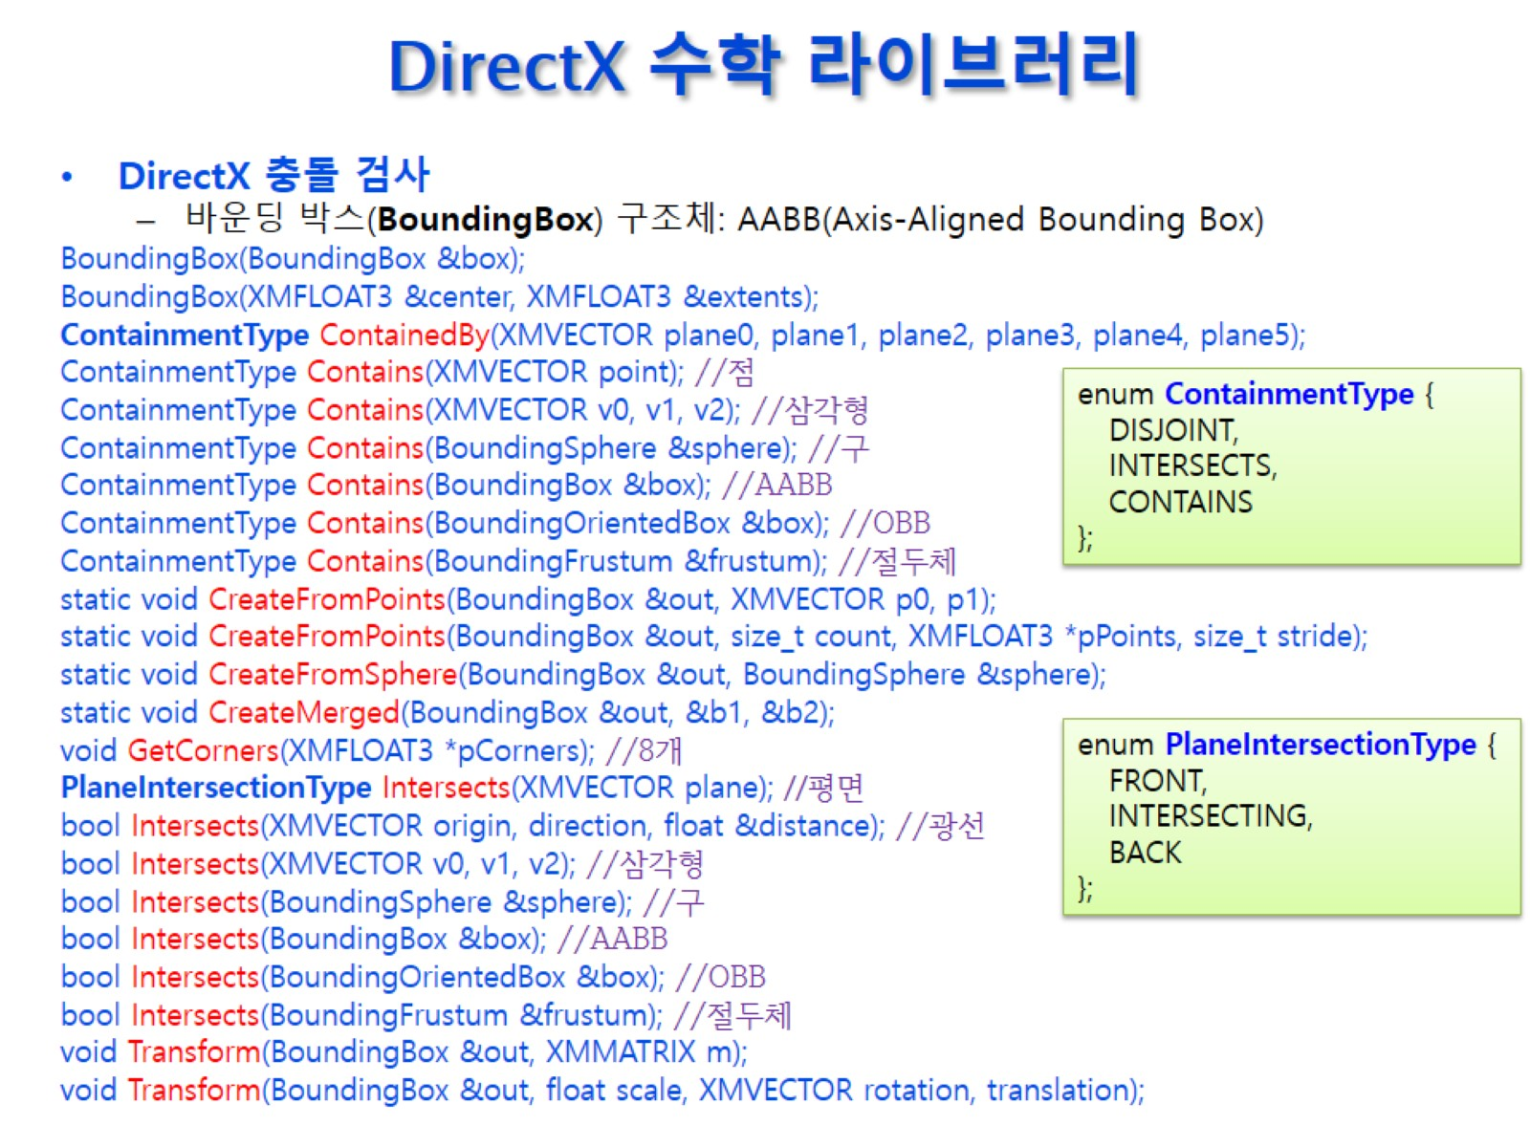
DirectX 수학 라이브러리

Slide 34
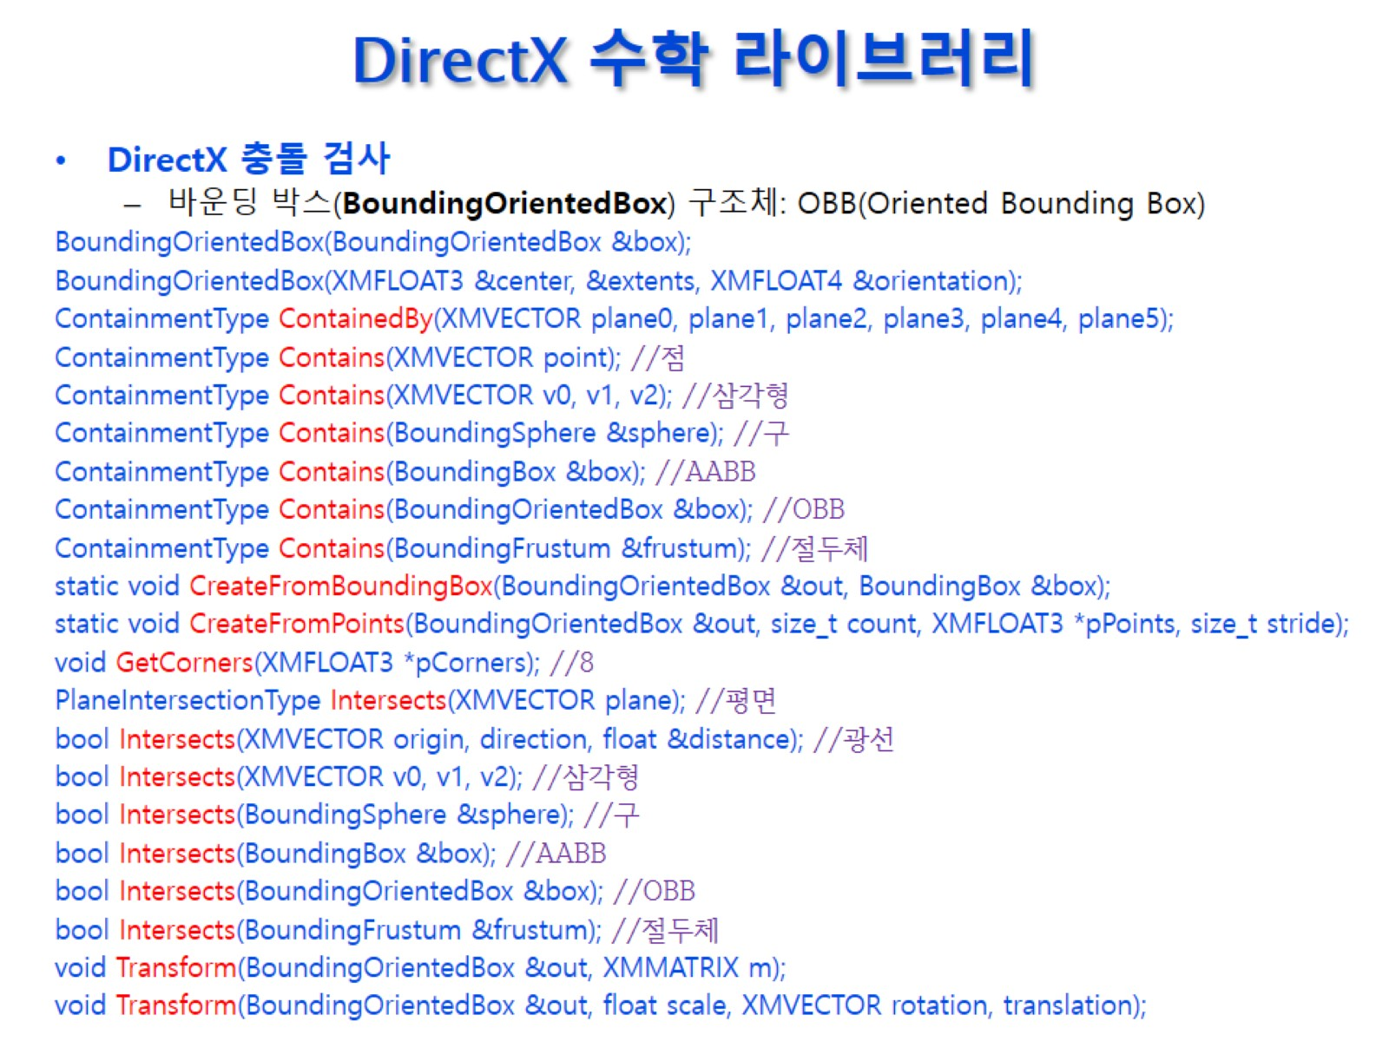
DirectX 수학 라이브러리

Slide 35
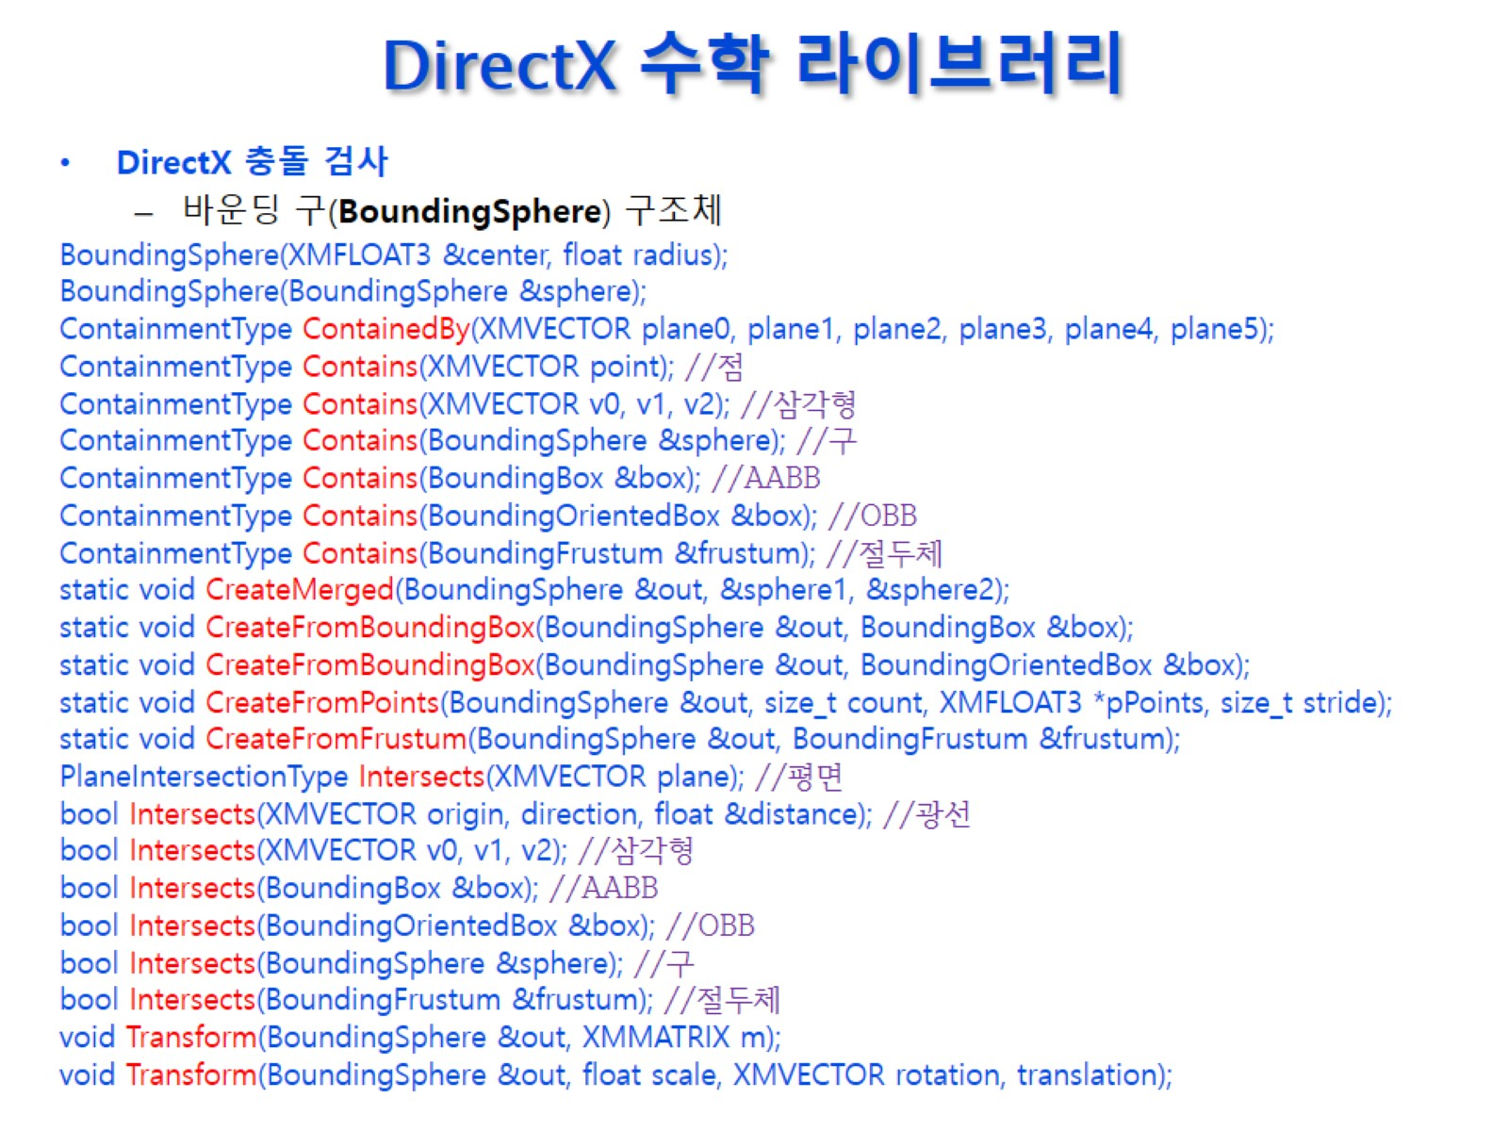
DirectX 수학 라이브러리

Slide 36
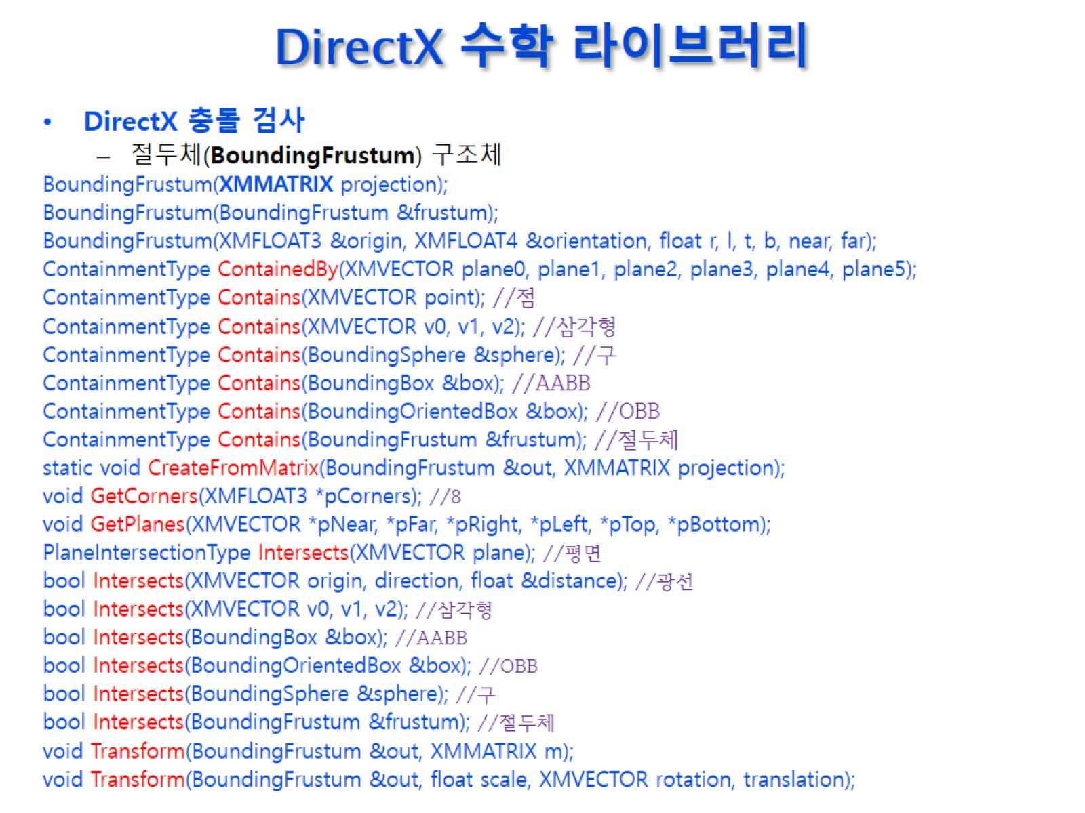
DirectX 수학 라이브러리

Slide 37
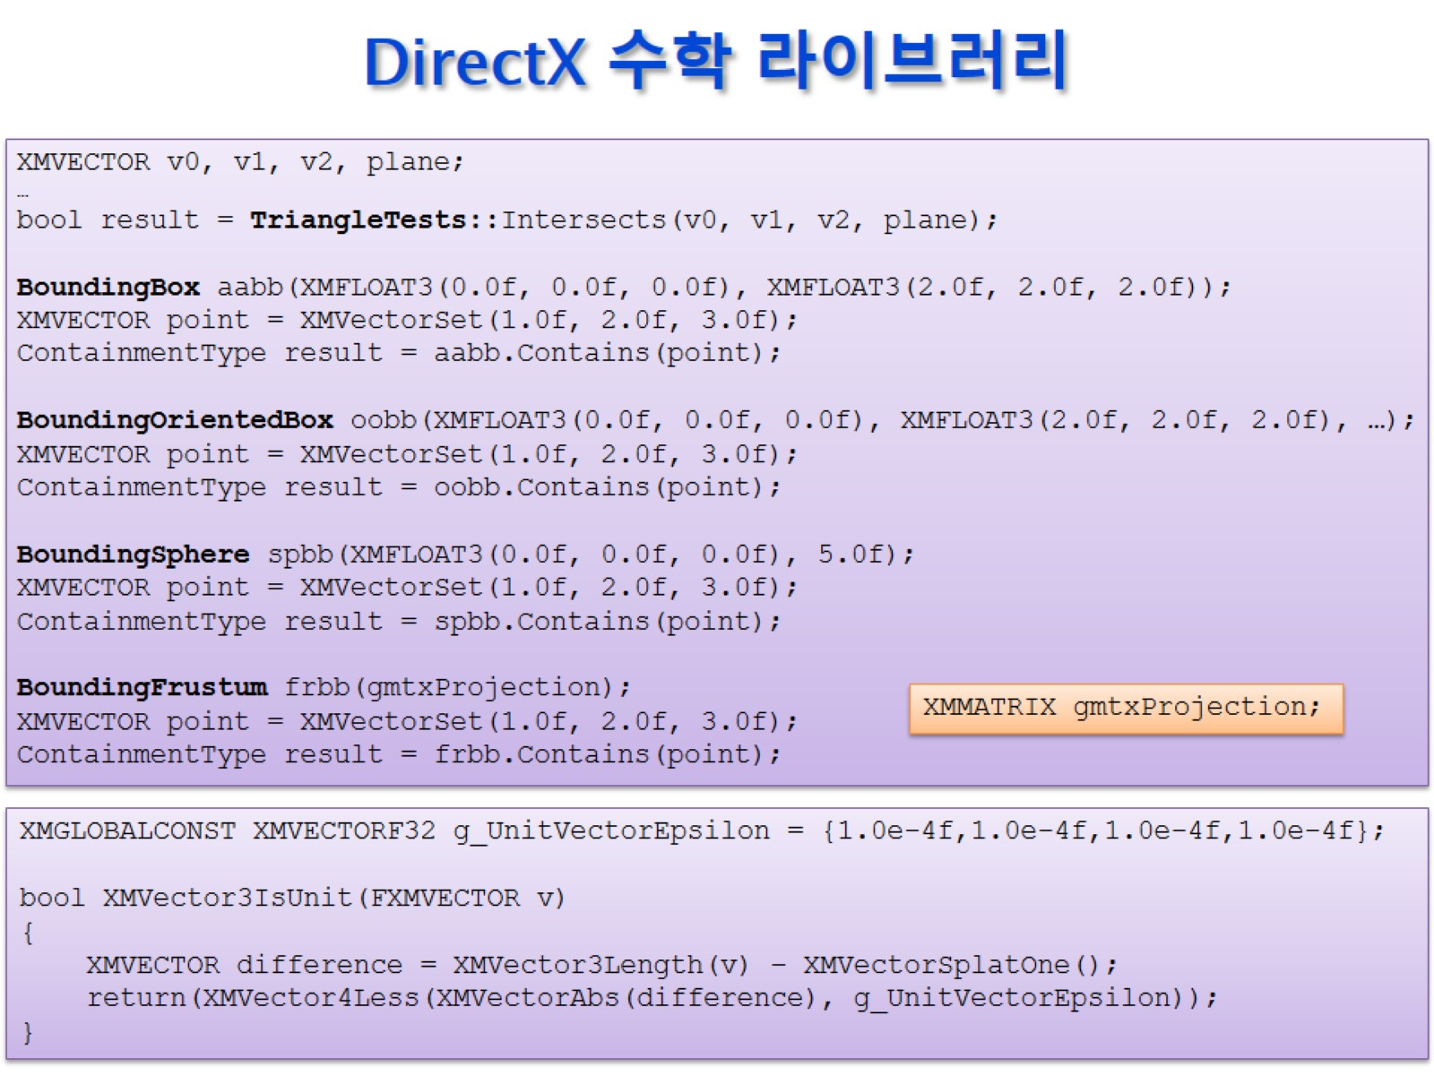
DirectX 수학 라이브러리

Slide 38
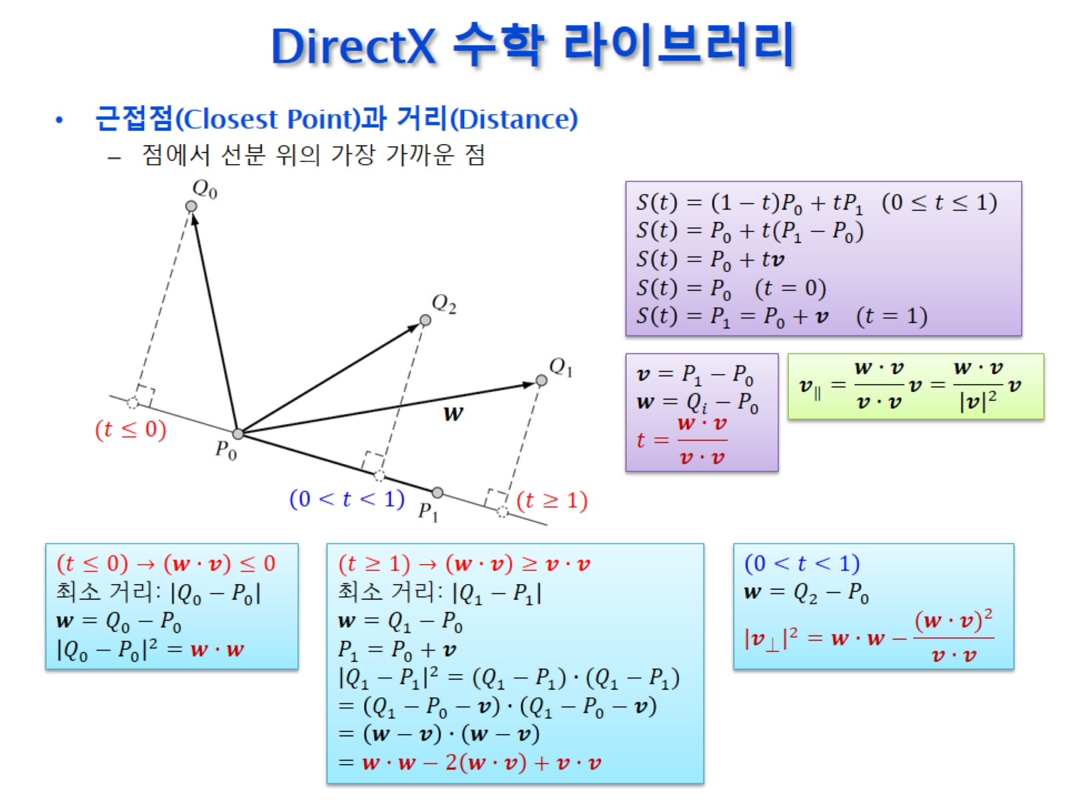
DirectX 수학 라이브러리

Slide 39
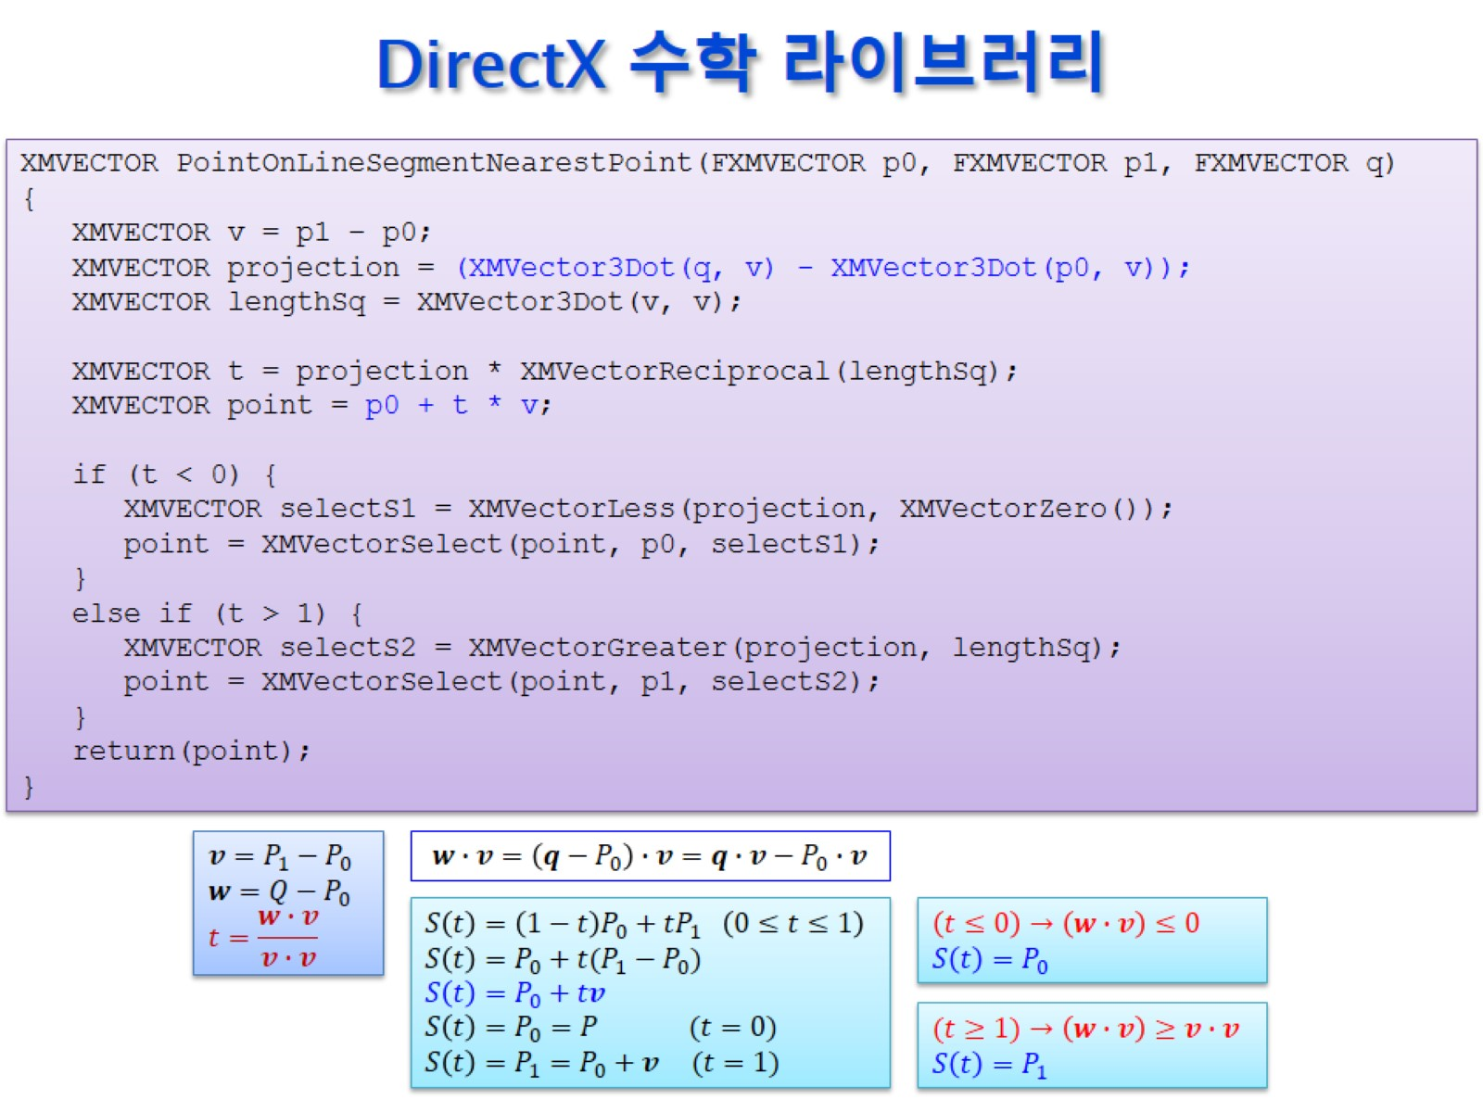
DirectX 수학 라이브러리

Slide 40
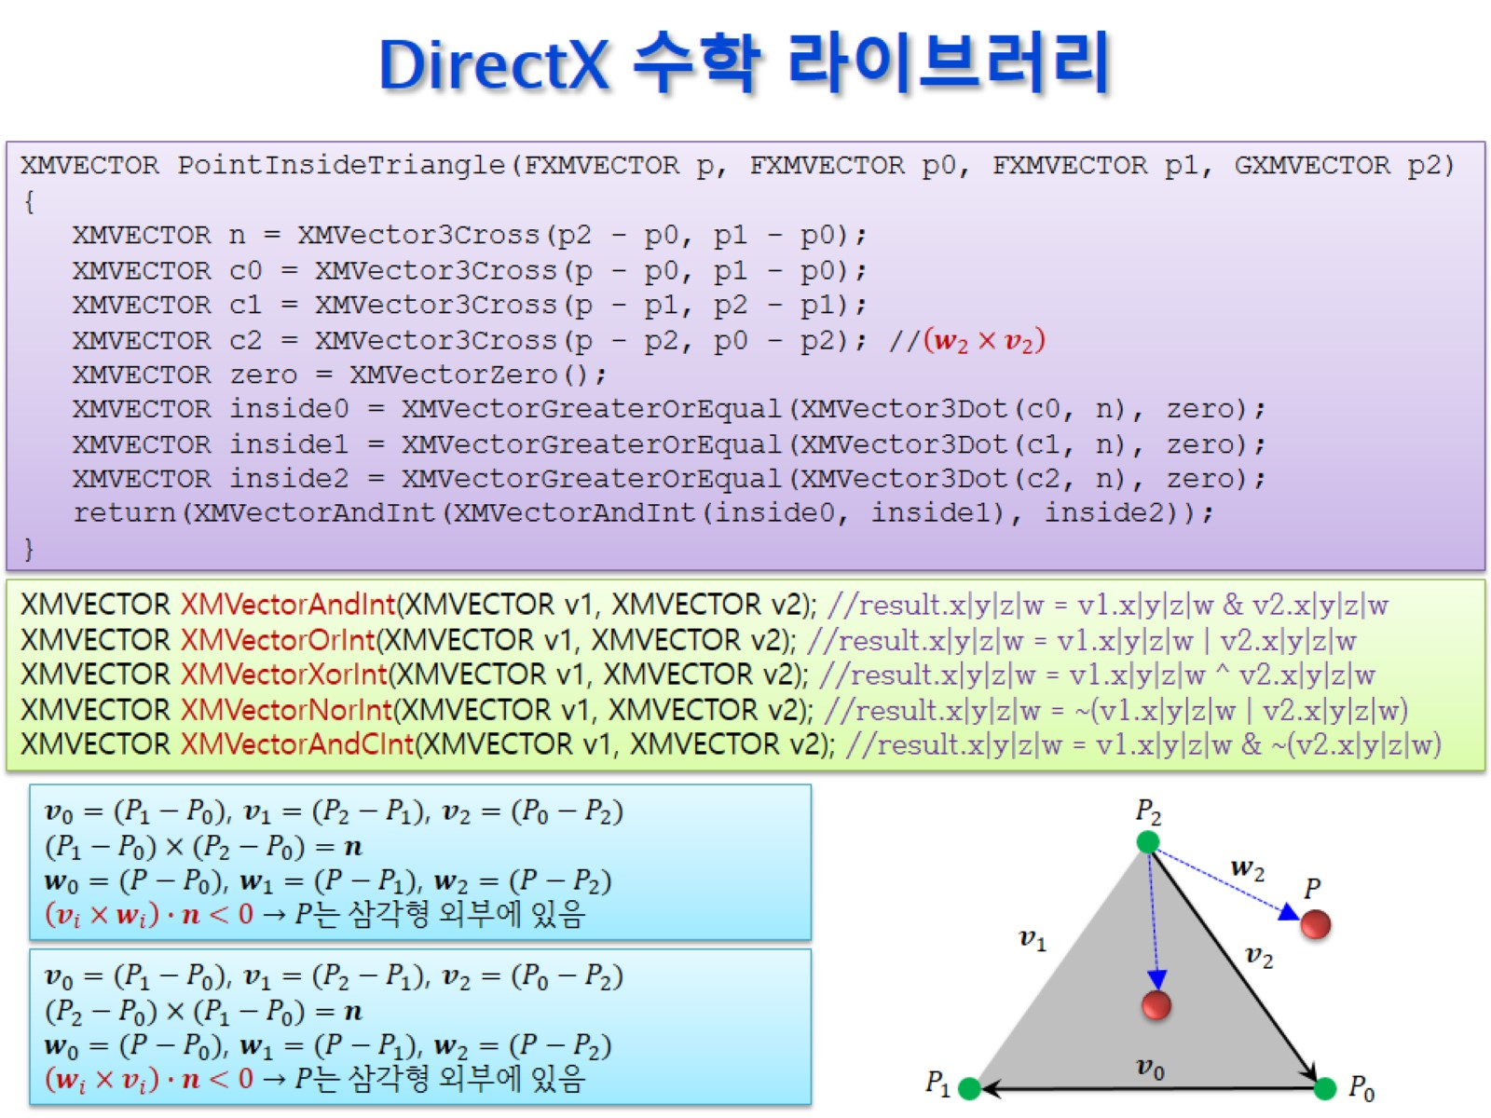
DirectX 수학 라이브러리

Slide 41
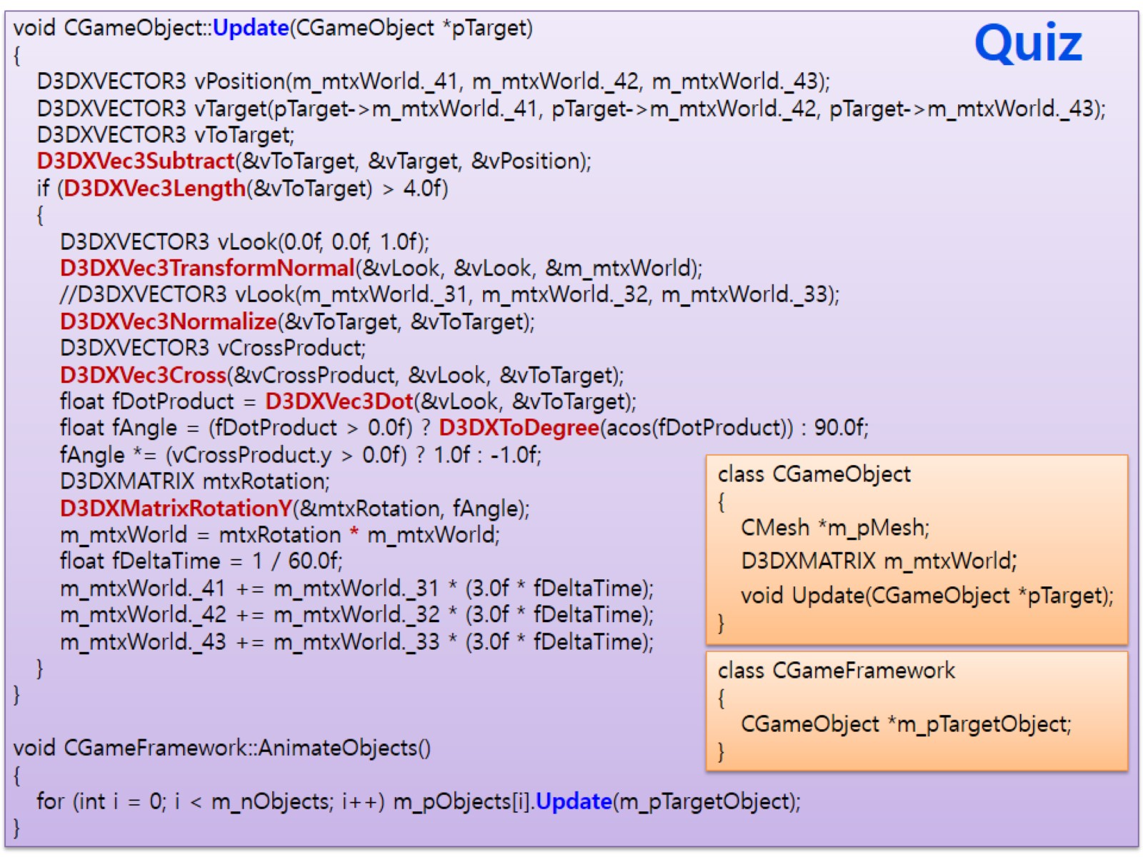

Slide 42
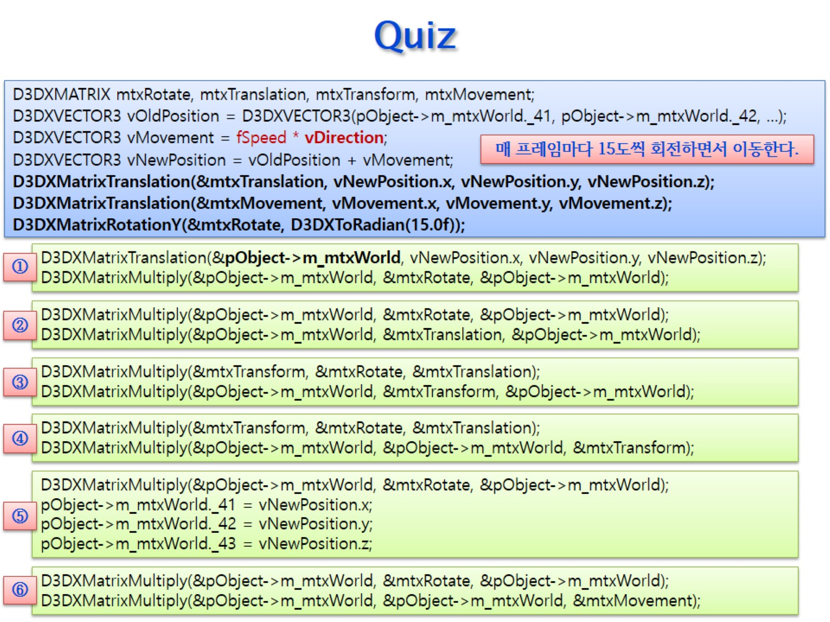
Quiz

Slide 43
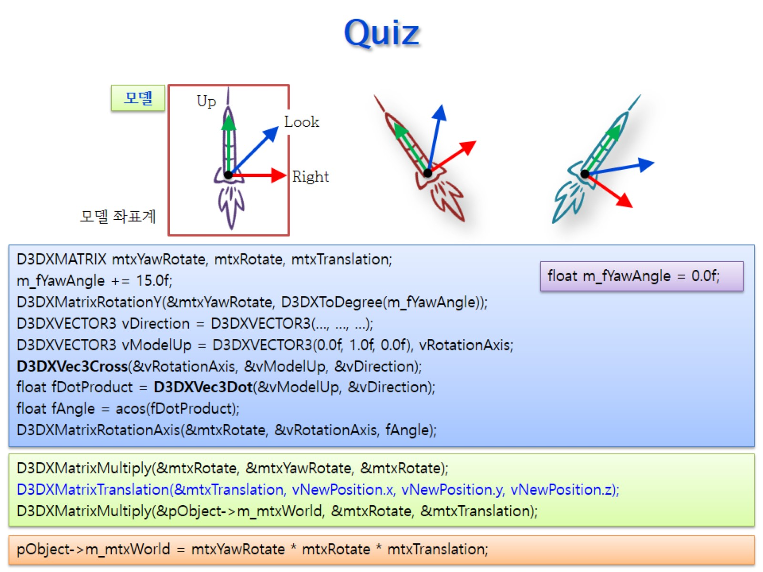
Quiz

Slide 44
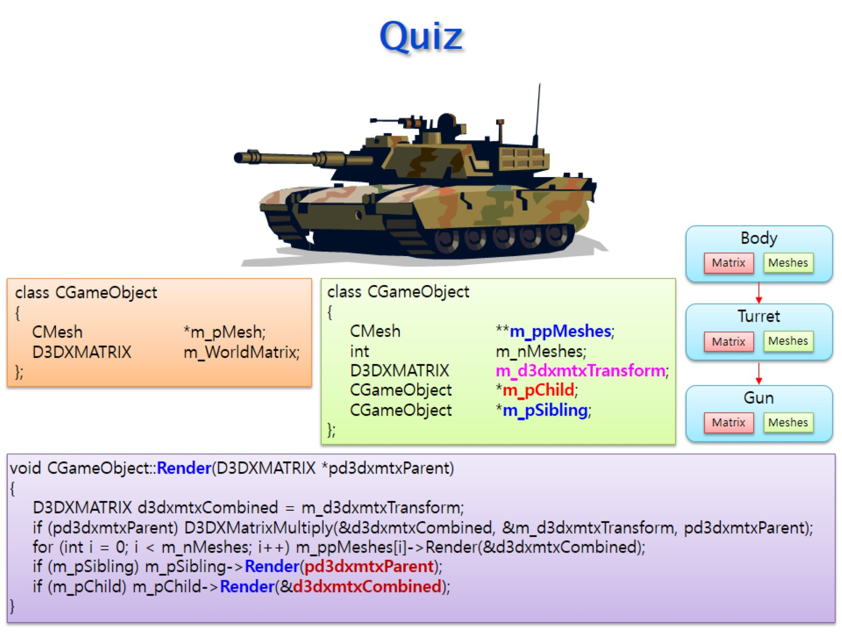
Quiz

